Slide 1
石油工程学院宿舍卫生
检查结果
2024.05.16

Slide 2
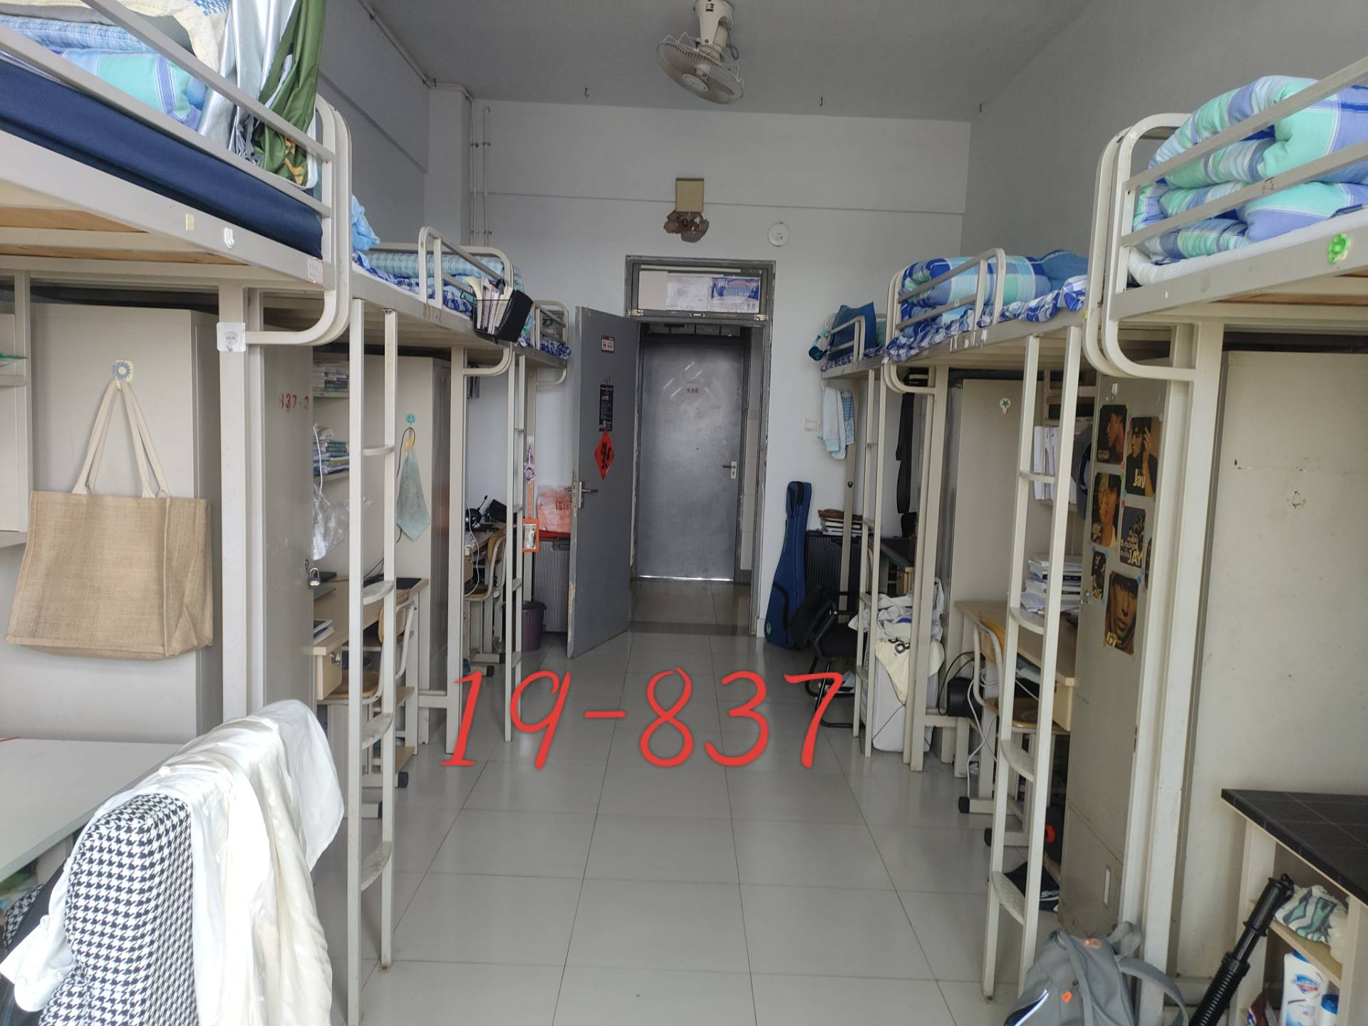
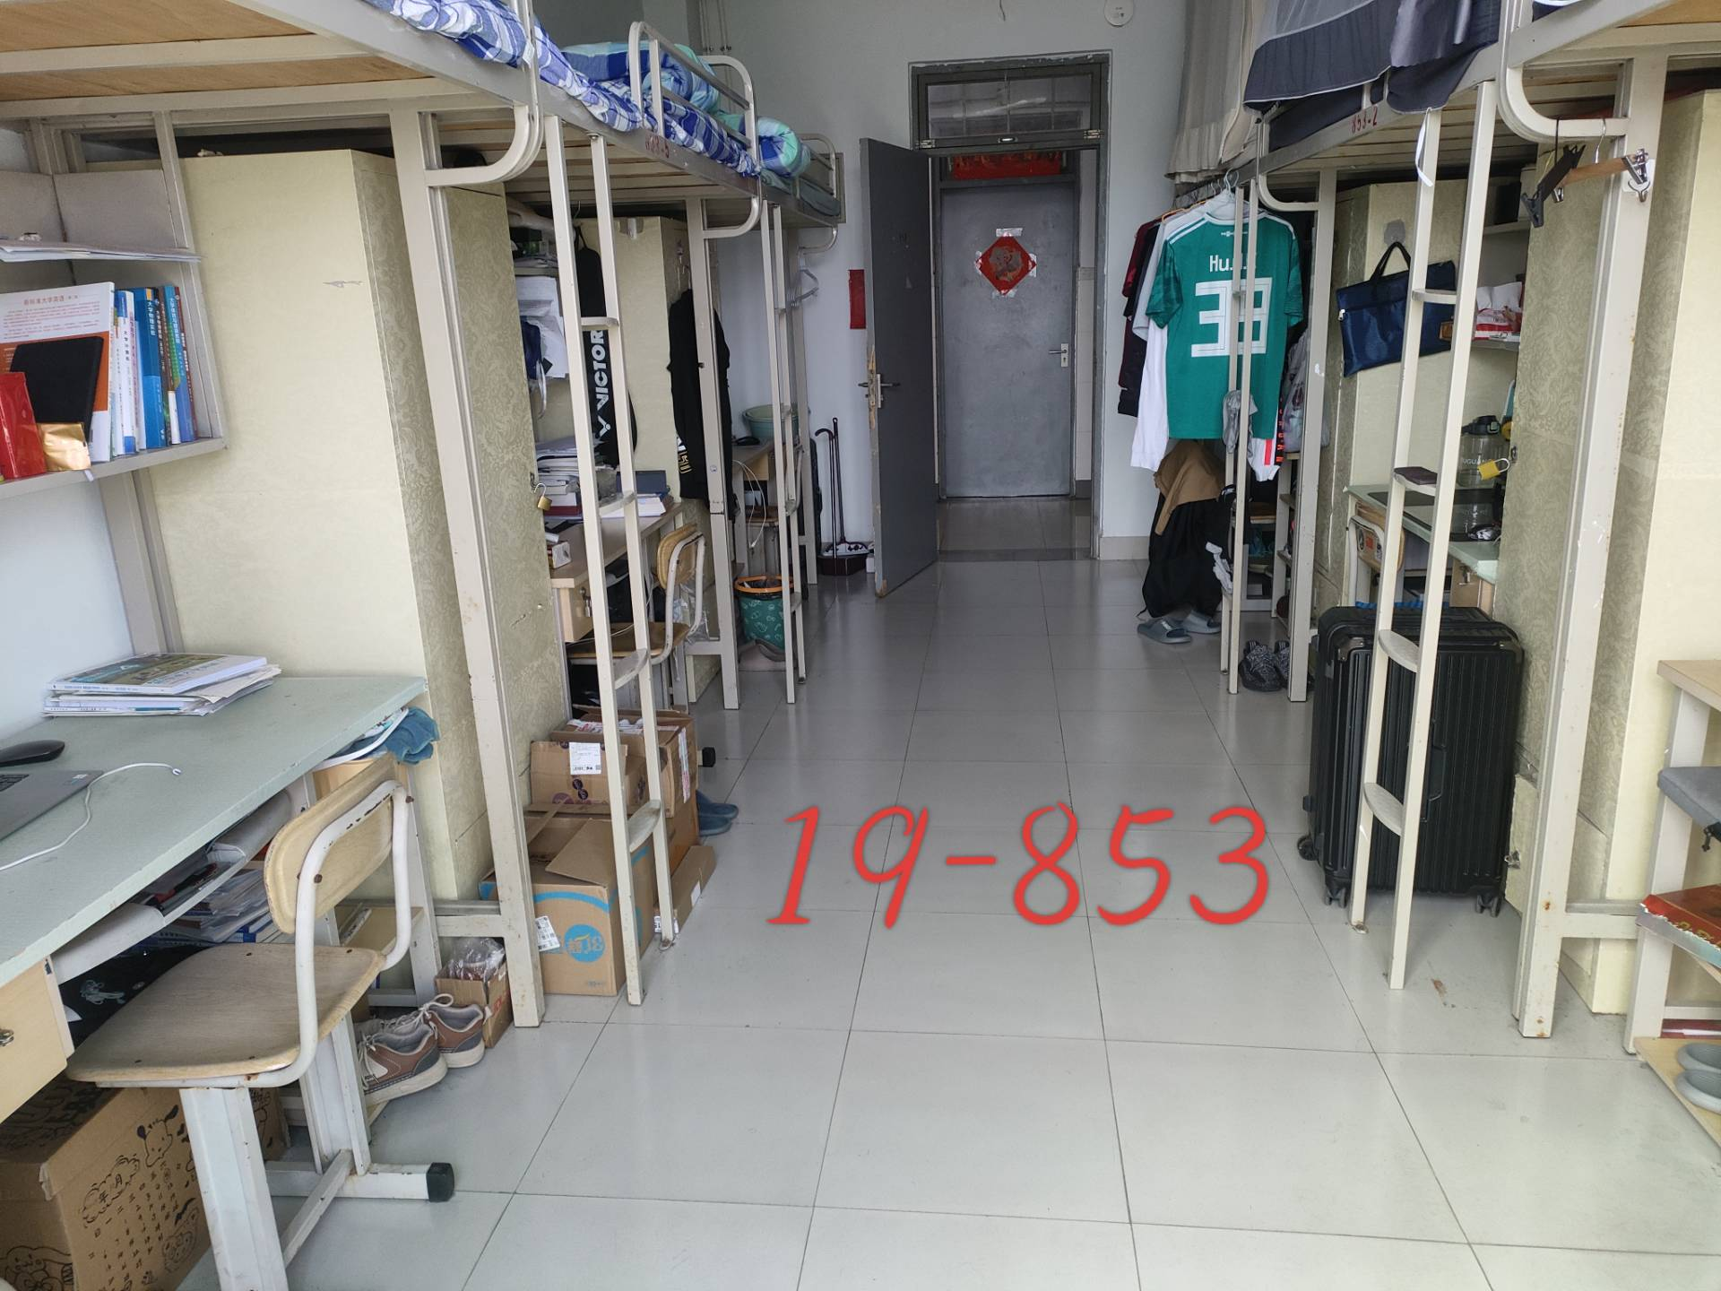
2023级优秀宿舍
19-837（2023级男生宿舍）
19-853（2023级男生宿舍）

Slide 3
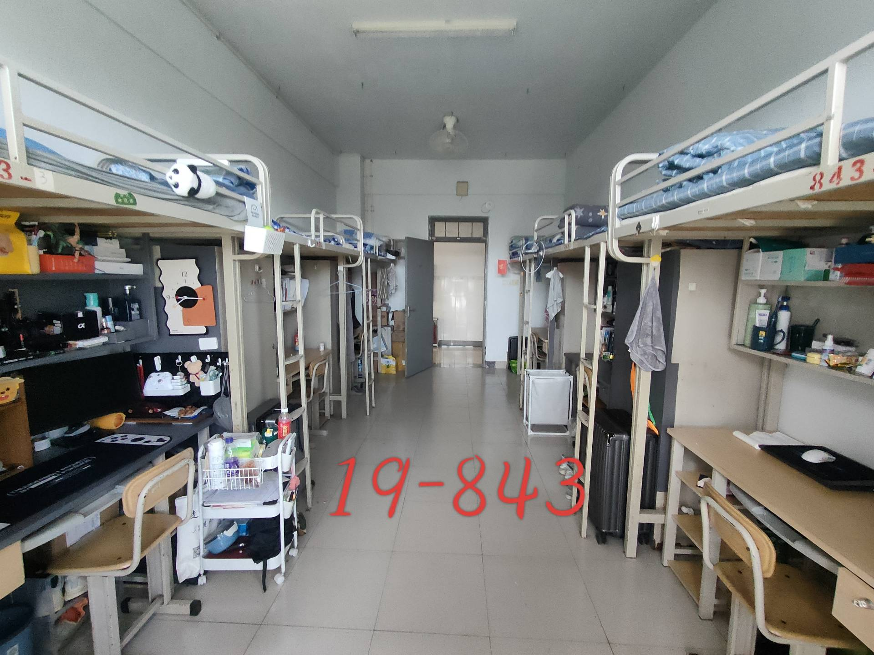
2023级优秀宿舍
19-843（2023级男生宿舍）
19-853（2023级男生宿舍）

Slide 4
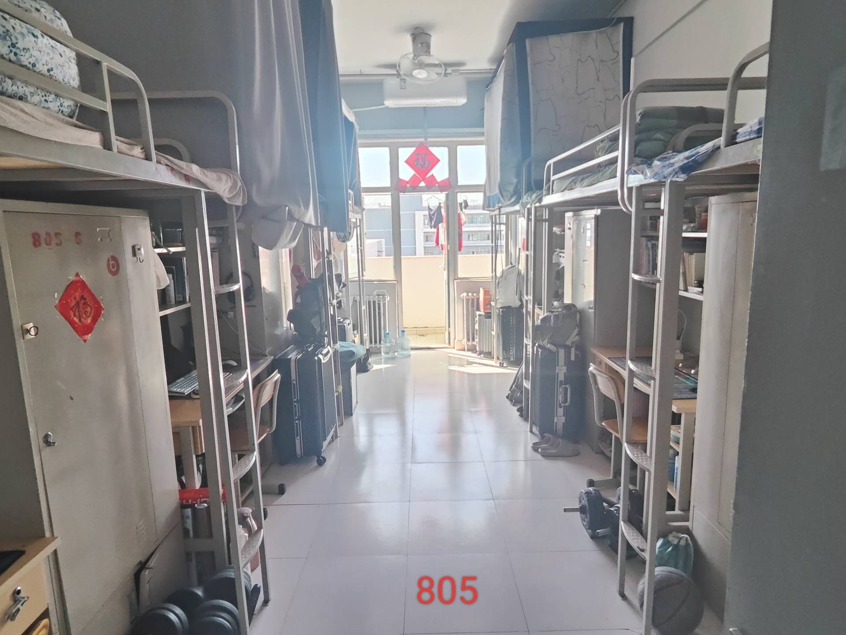
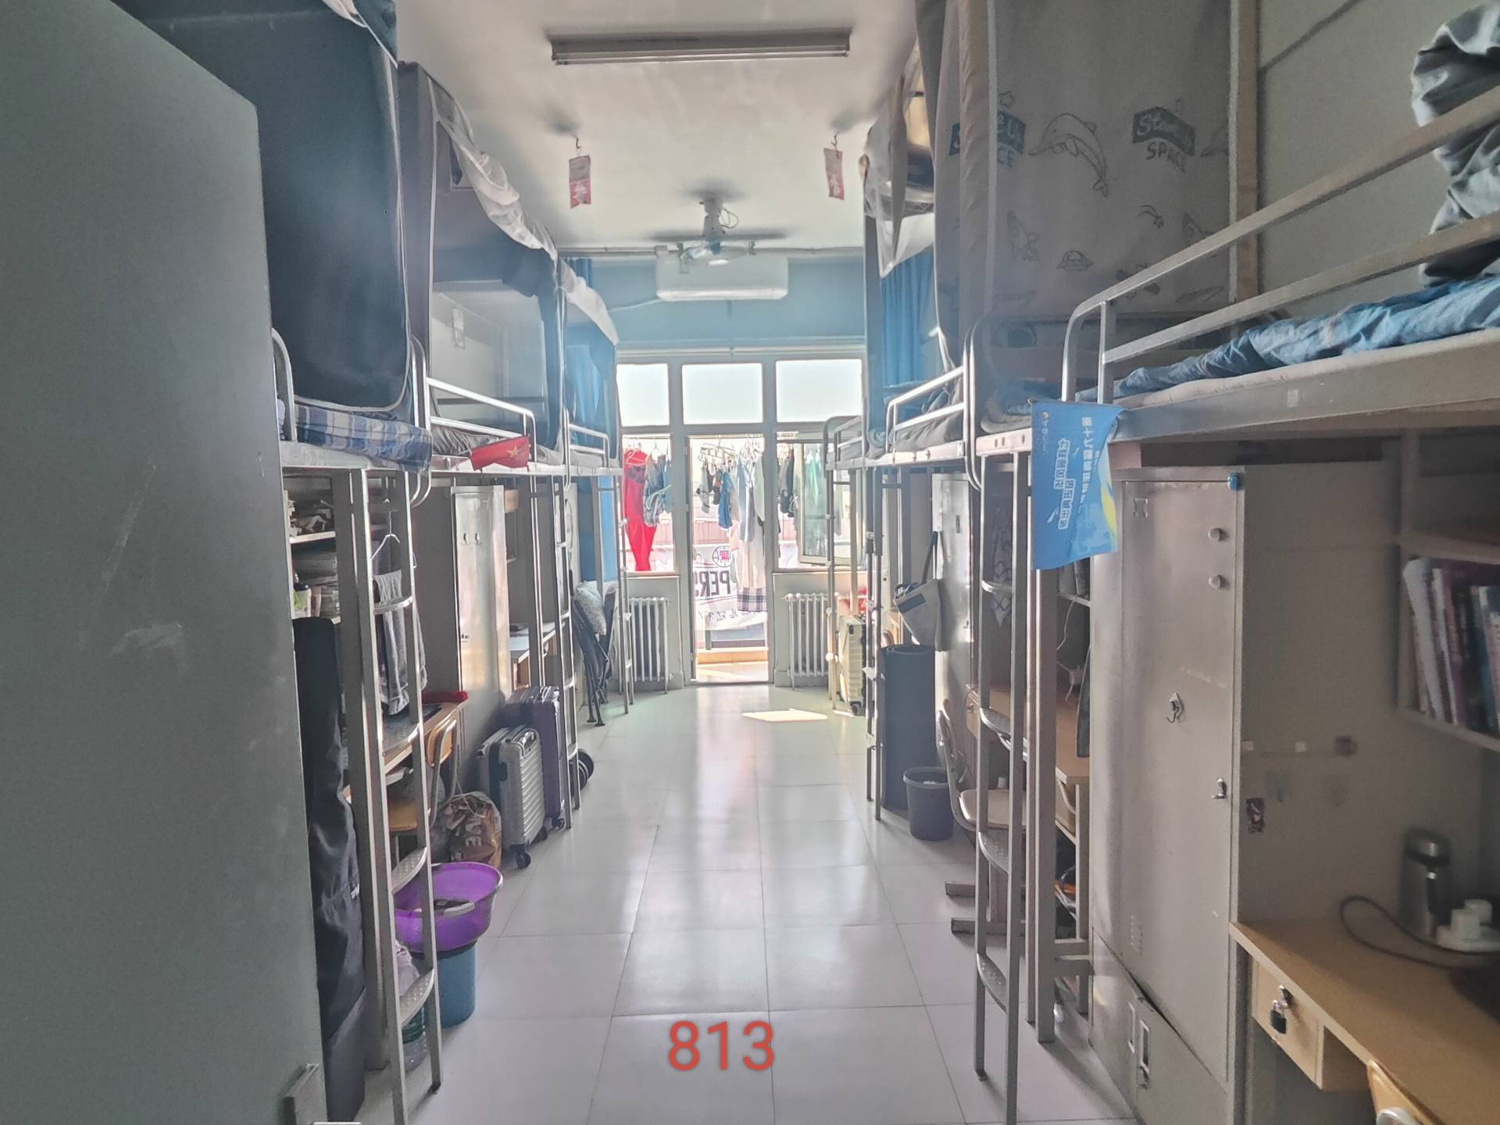
2023级优秀宿舍
19-805（2023级男生宿舍）
19-813（2023级男生宿舍）

Slide 5
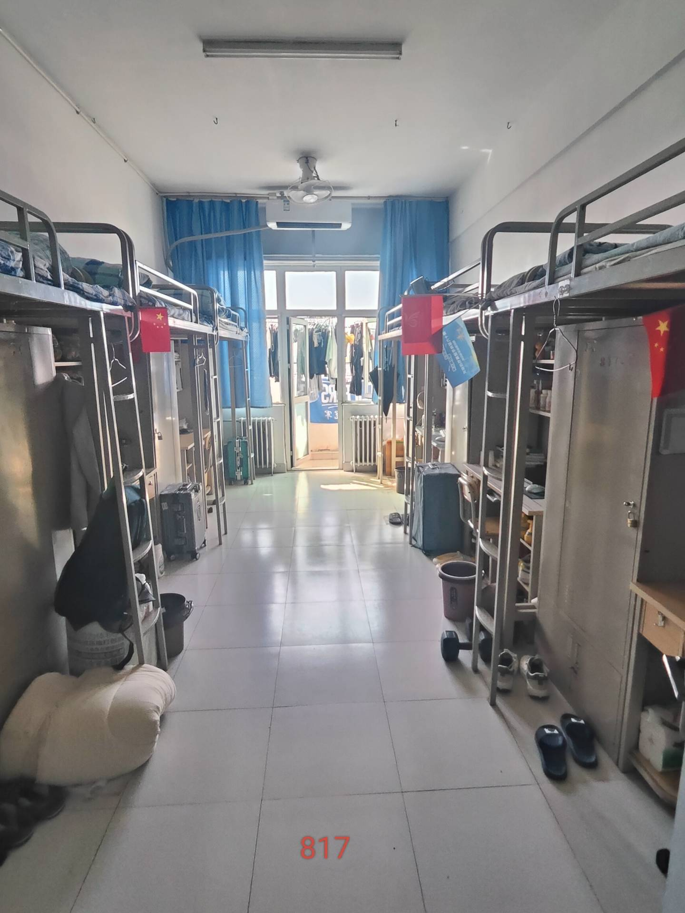
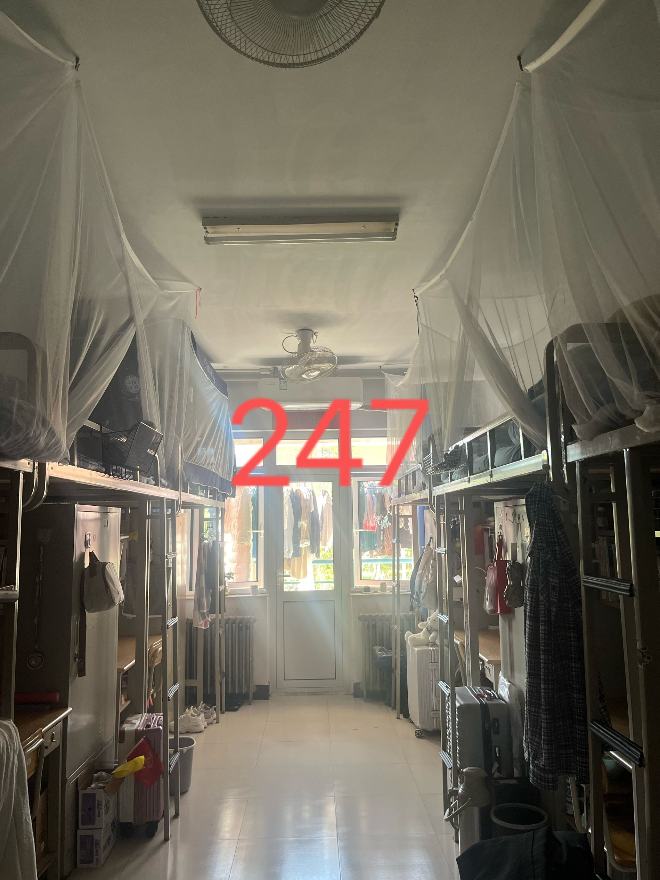
2023级优秀宿舍
19-817（2023级男生宿舍）
15-247（2023级男生宿舍）

Slide 6
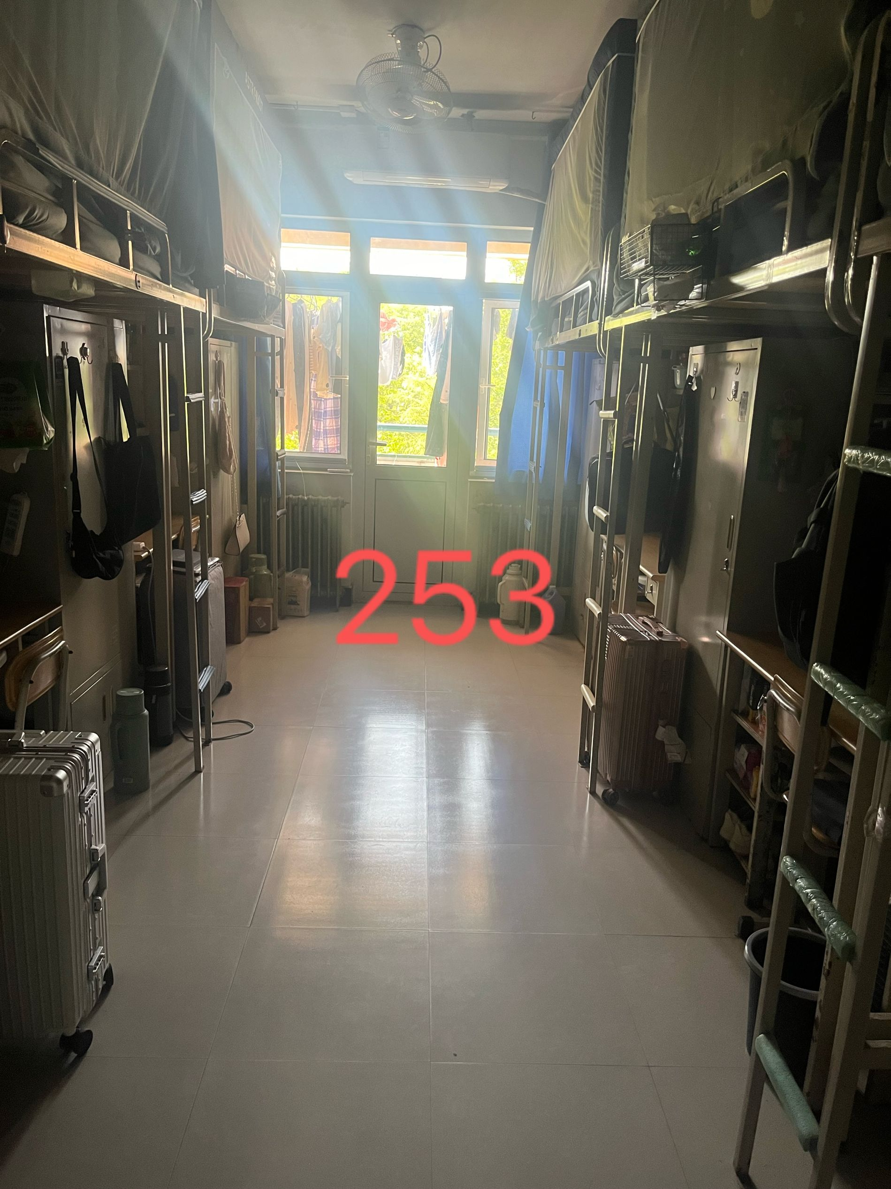
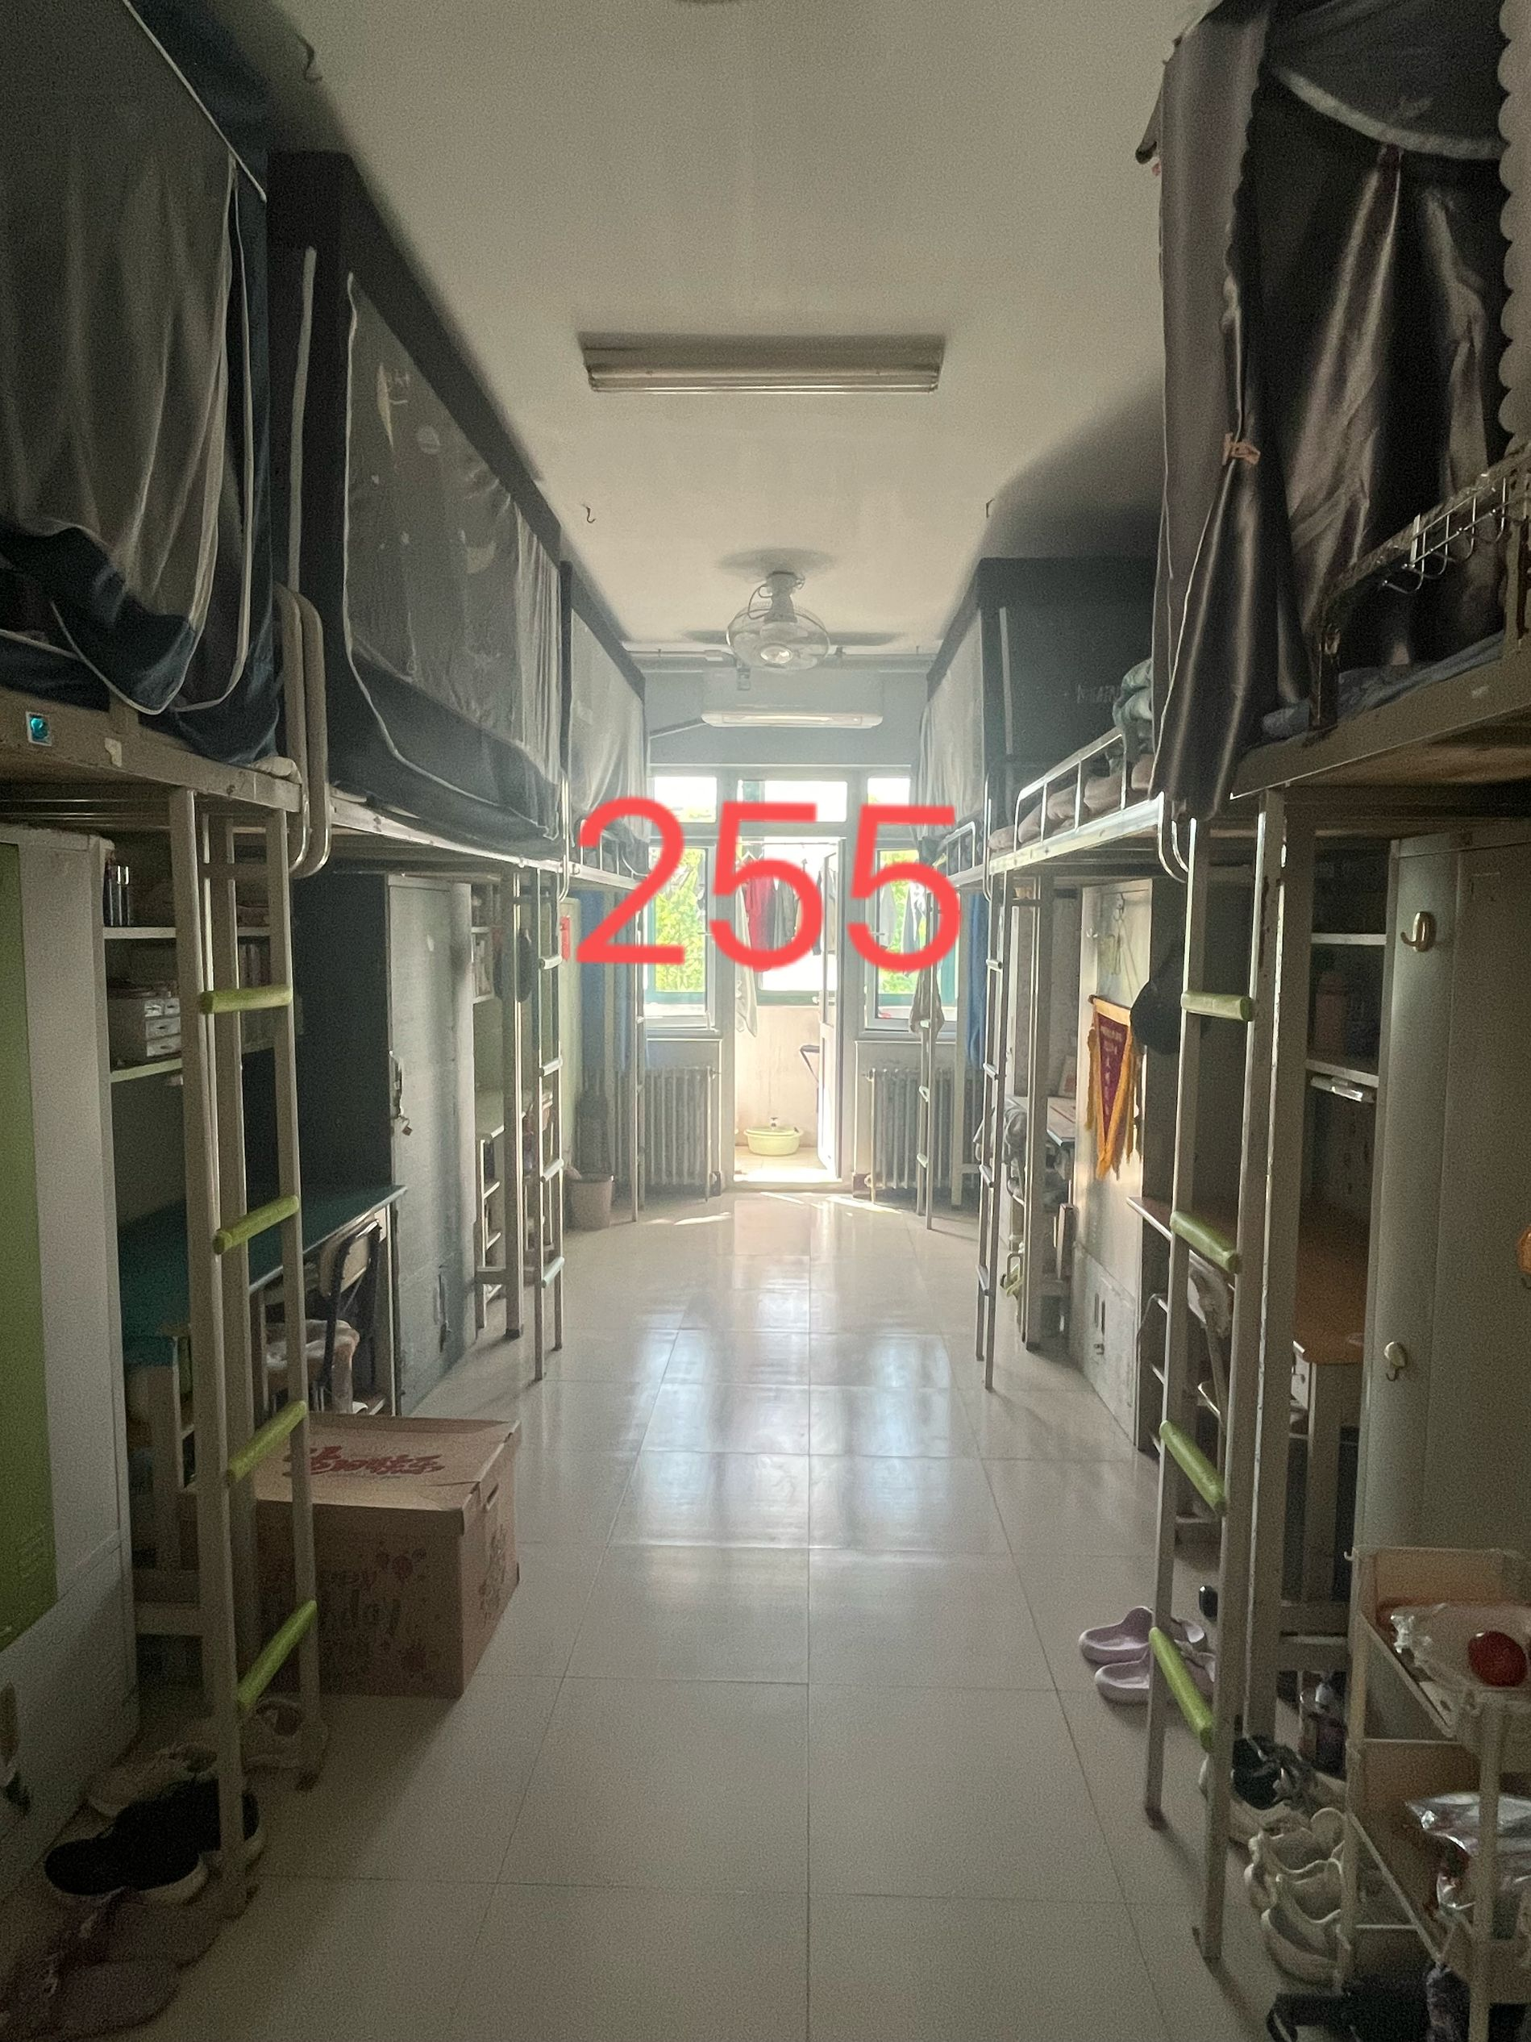
2023级优秀宿舍
15-255（2023级男生宿舍）
15-253（2023级男生宿舍）

Slide 7
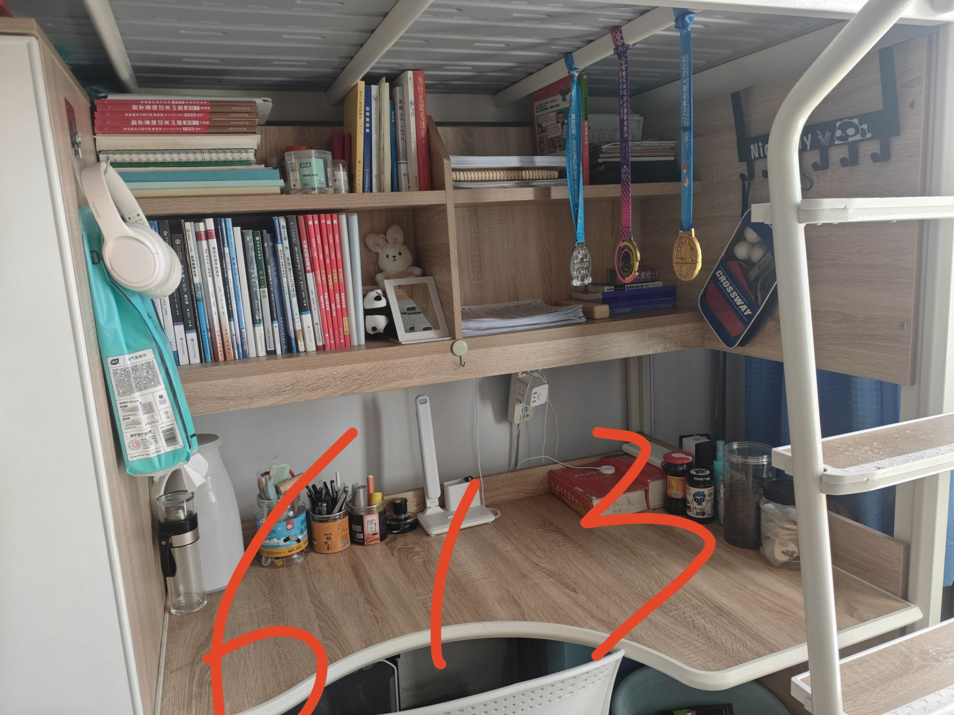
2021级优秀宿舍
12-613（2021级男生宿舍）

Slide 8
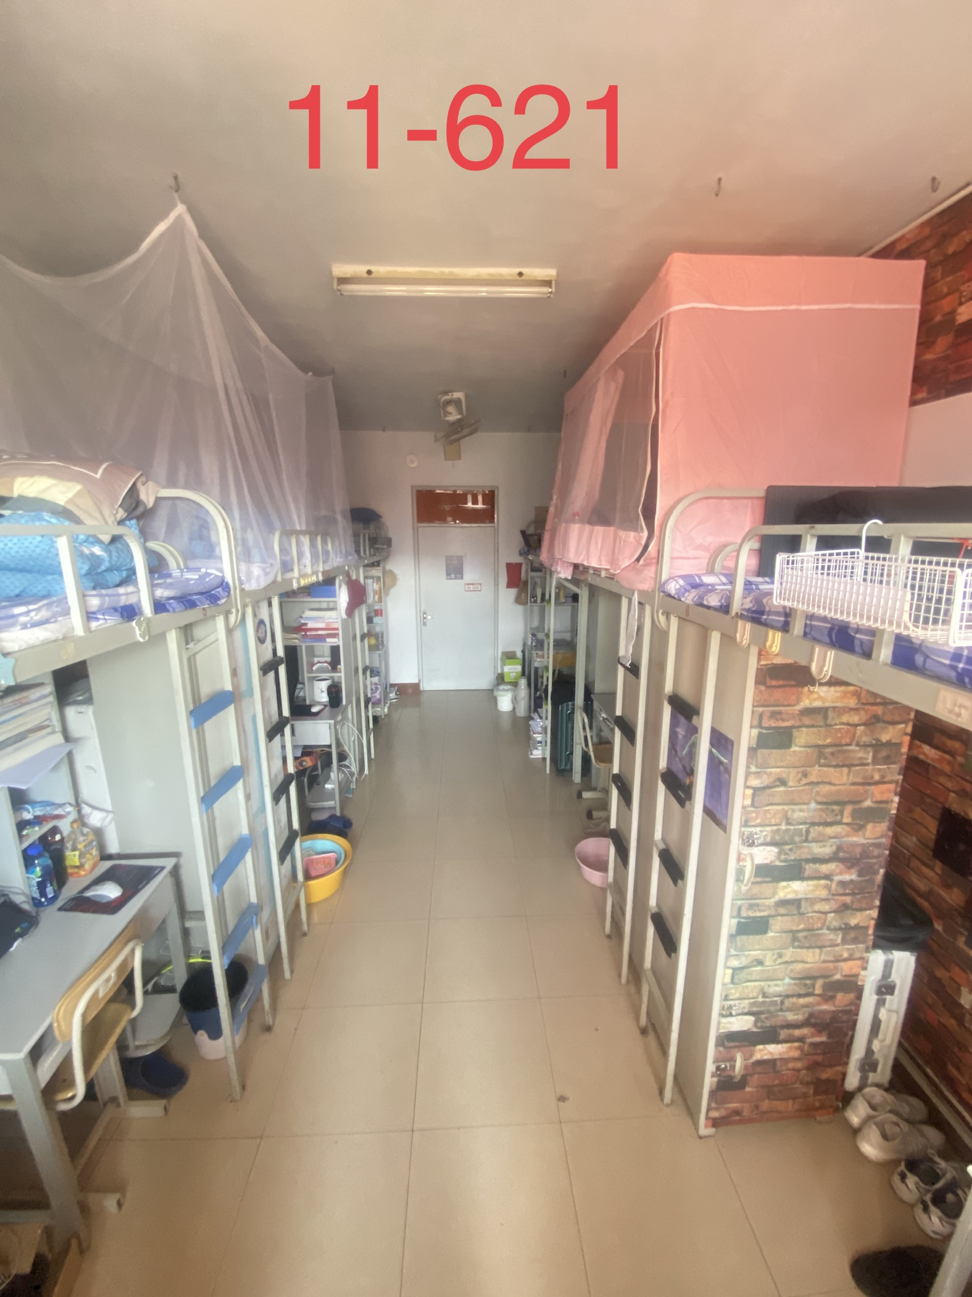
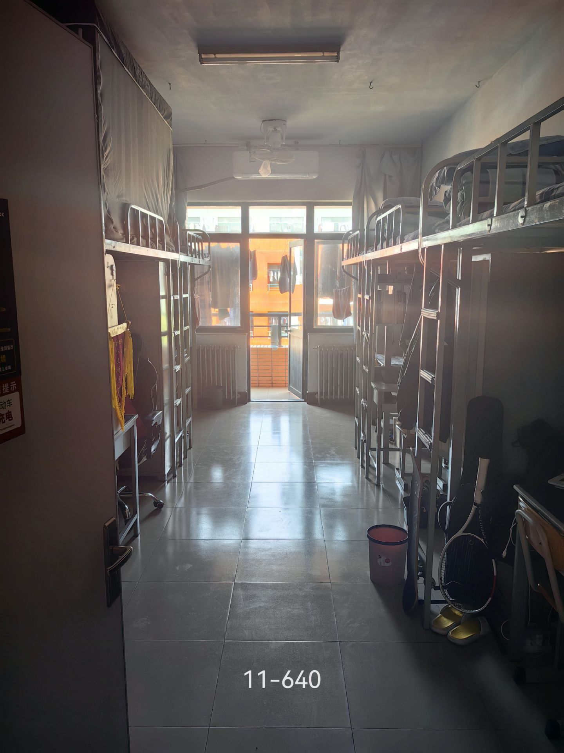
2022级优秀宿舍
11-621,11-640
（2022级男生宿舍）

Slide 9
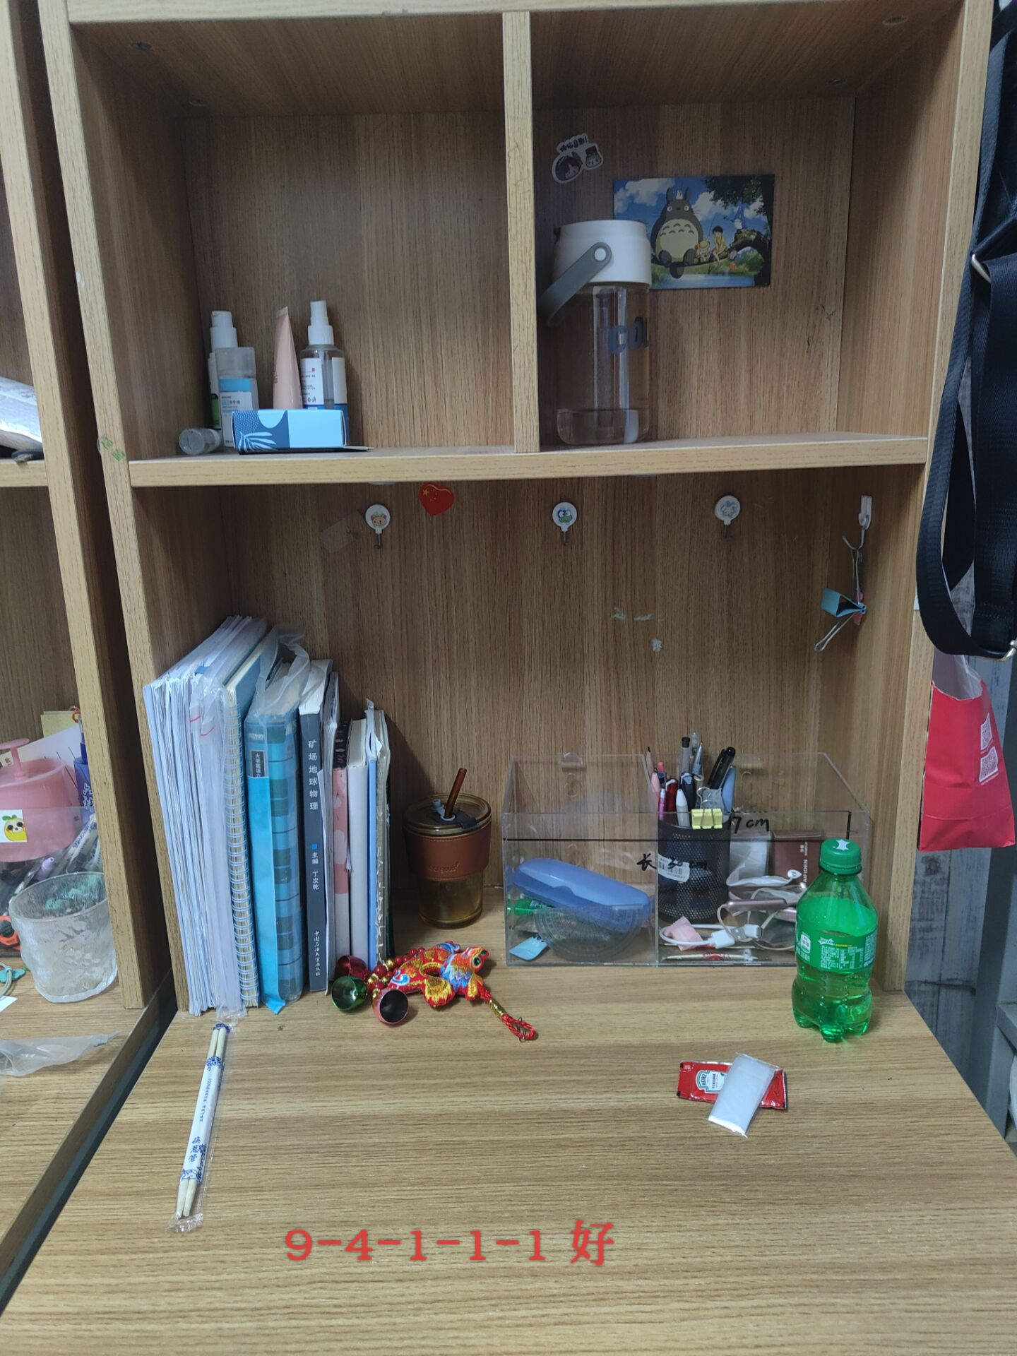
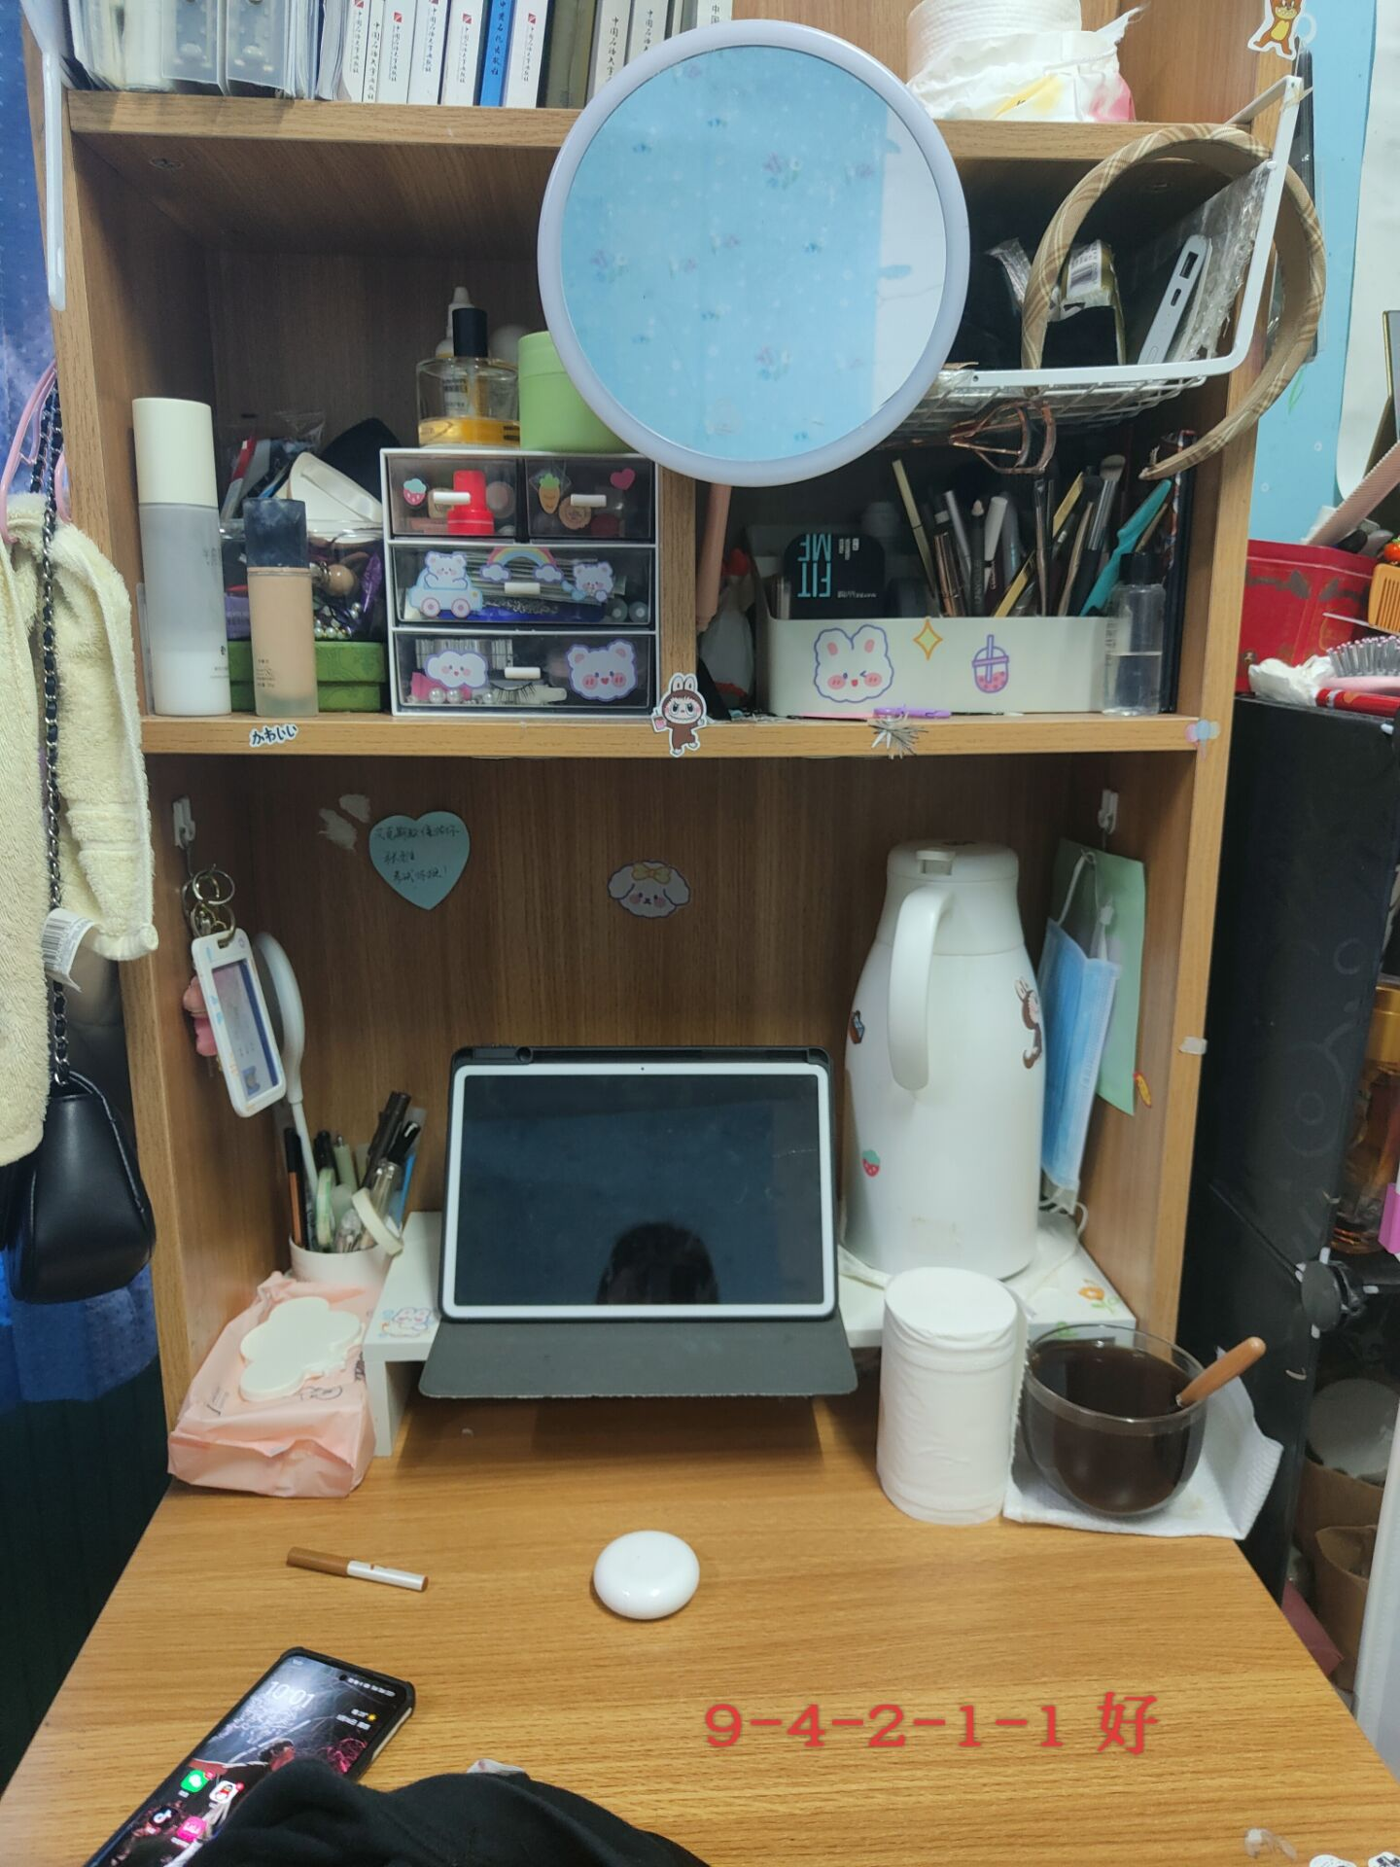
2020级优秀宿舍
9411-1，9421-1（2020级女生宿舍）

Slide 10
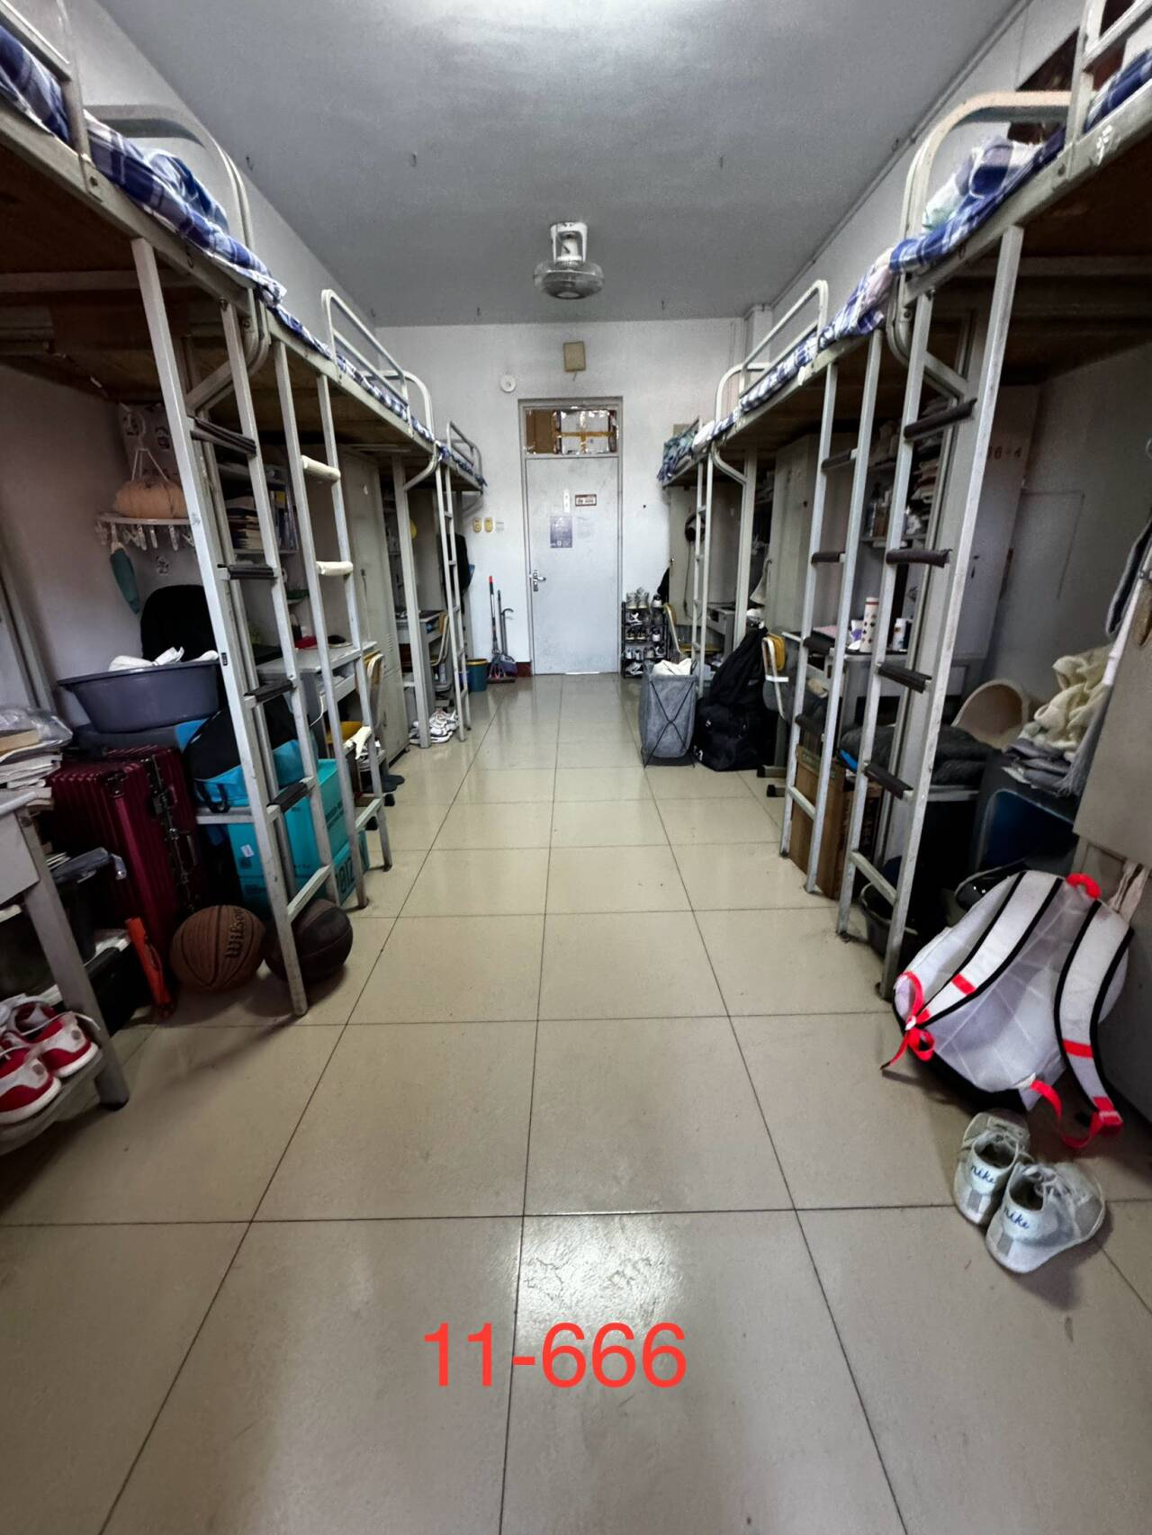
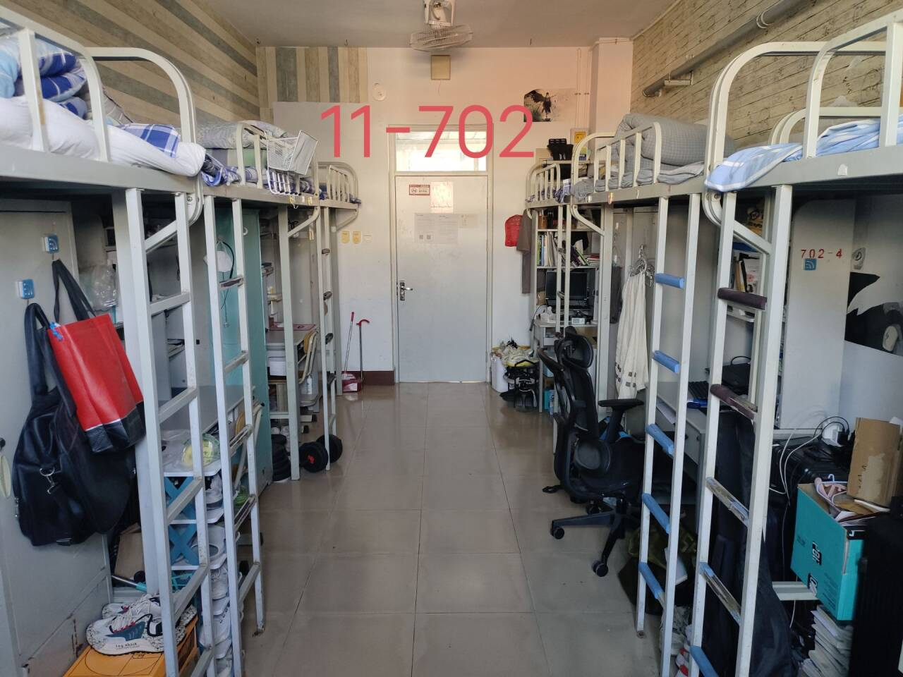
2022级优秀宿舍

Slide 11
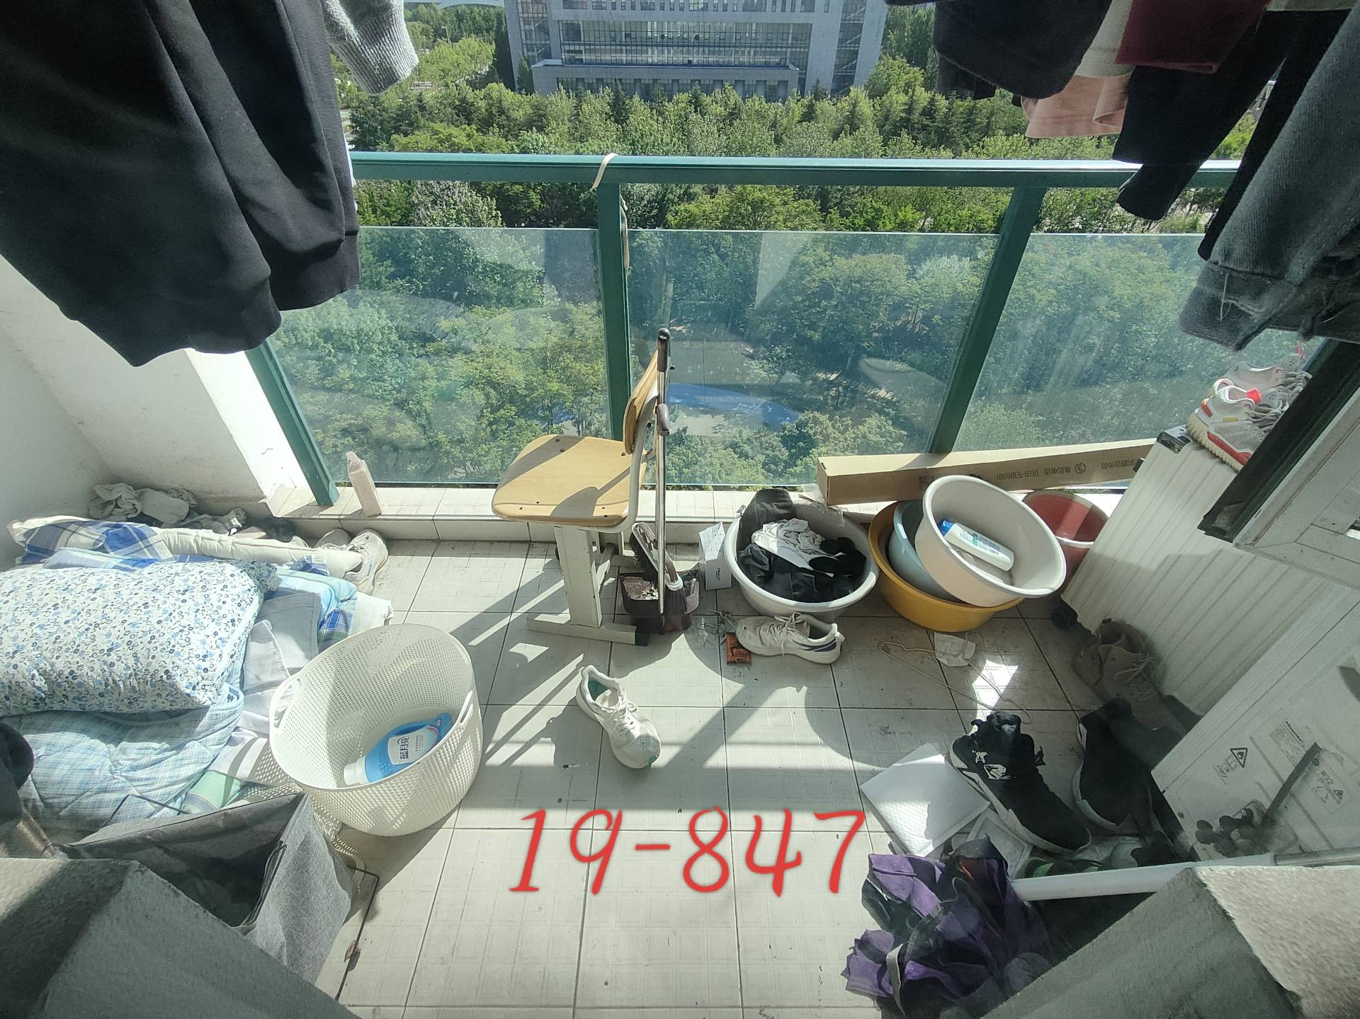
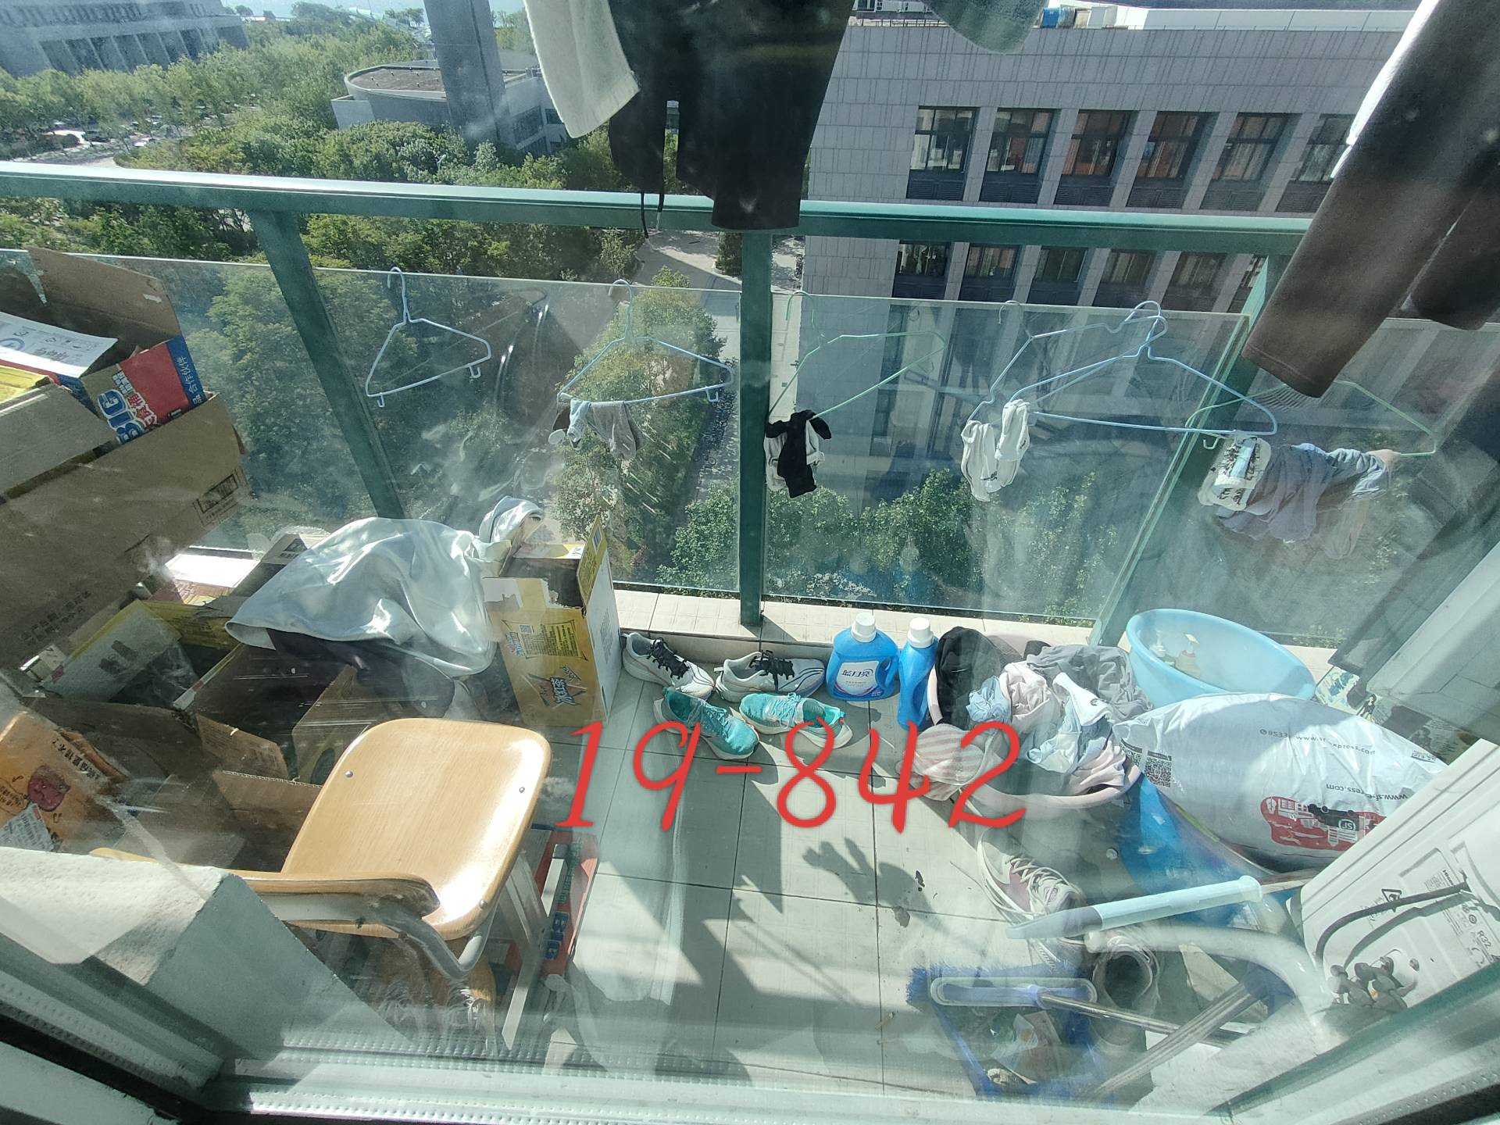
2023级存在问题宿舍
19-842,19-847阳台脏乱

Slide 12
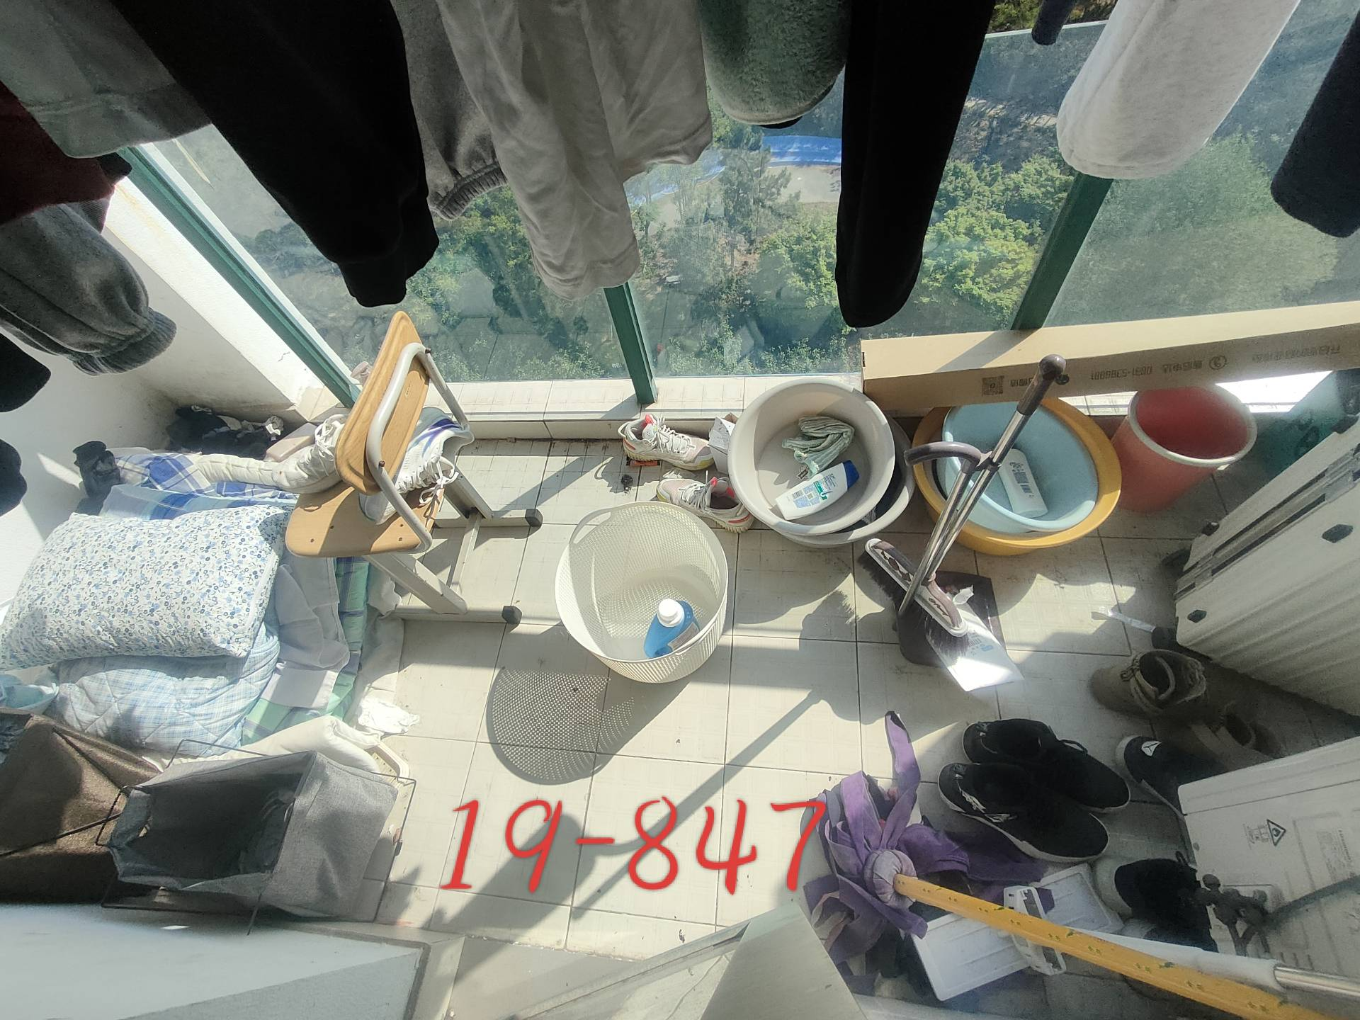
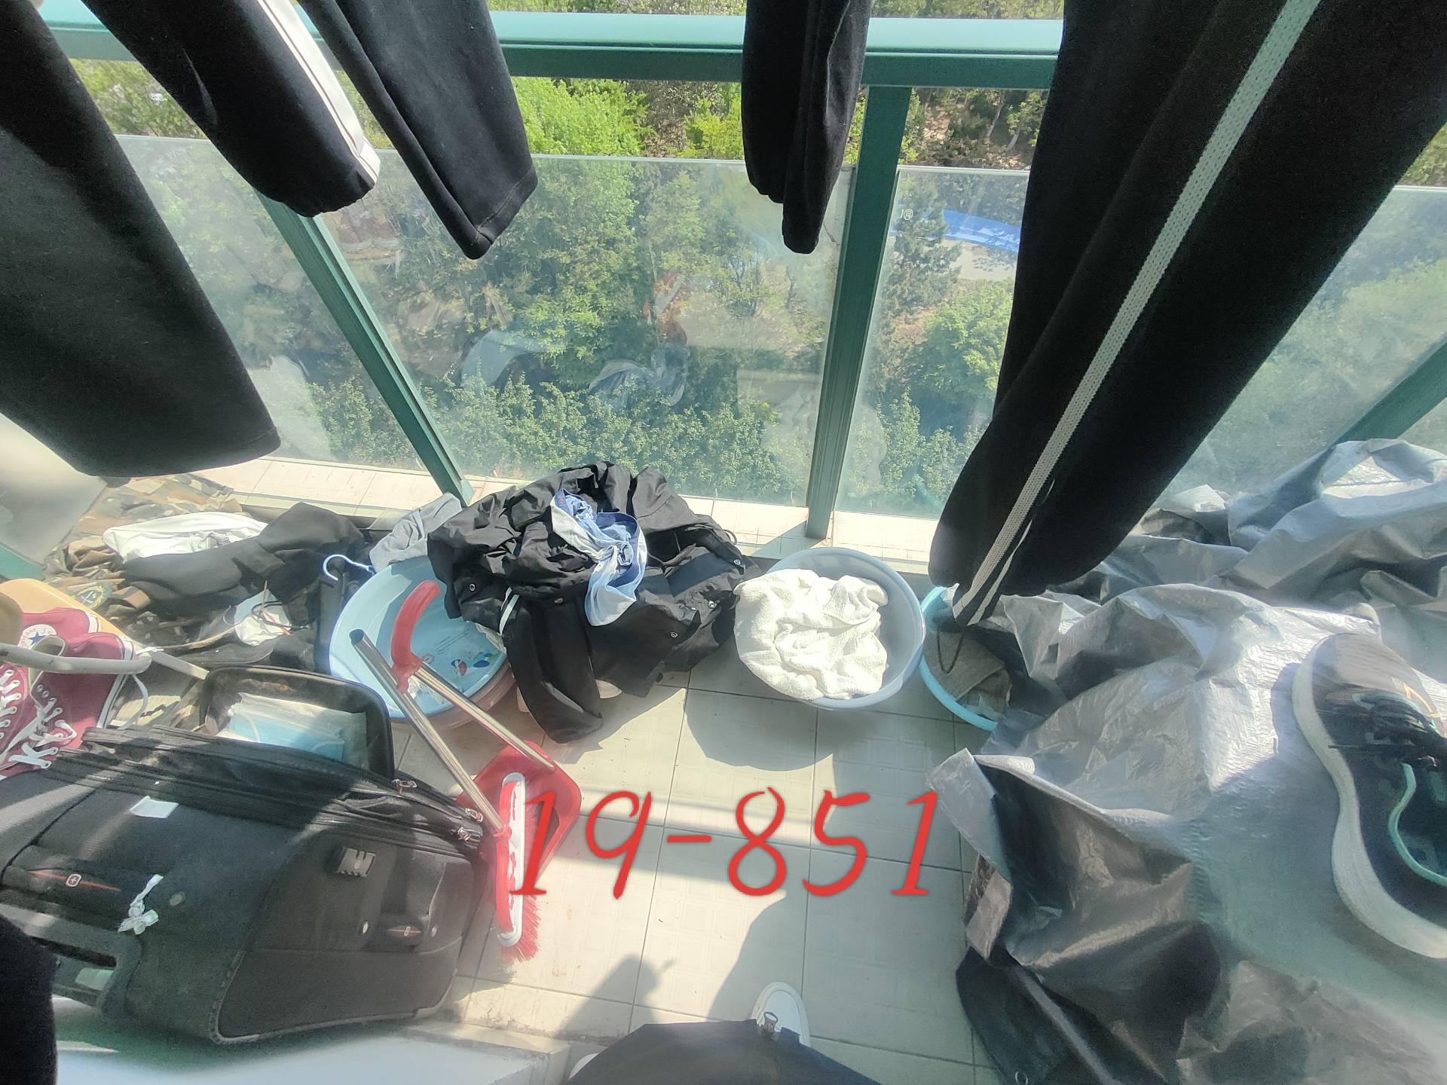
2023级存在问题宿舍
19-851（2023级男生宿舍）
阳台杂物摆放不齐，衣服乱推
（注意个人卫生）
19-847（2023级男生宿舍）
阳台脏乱

Slide 13
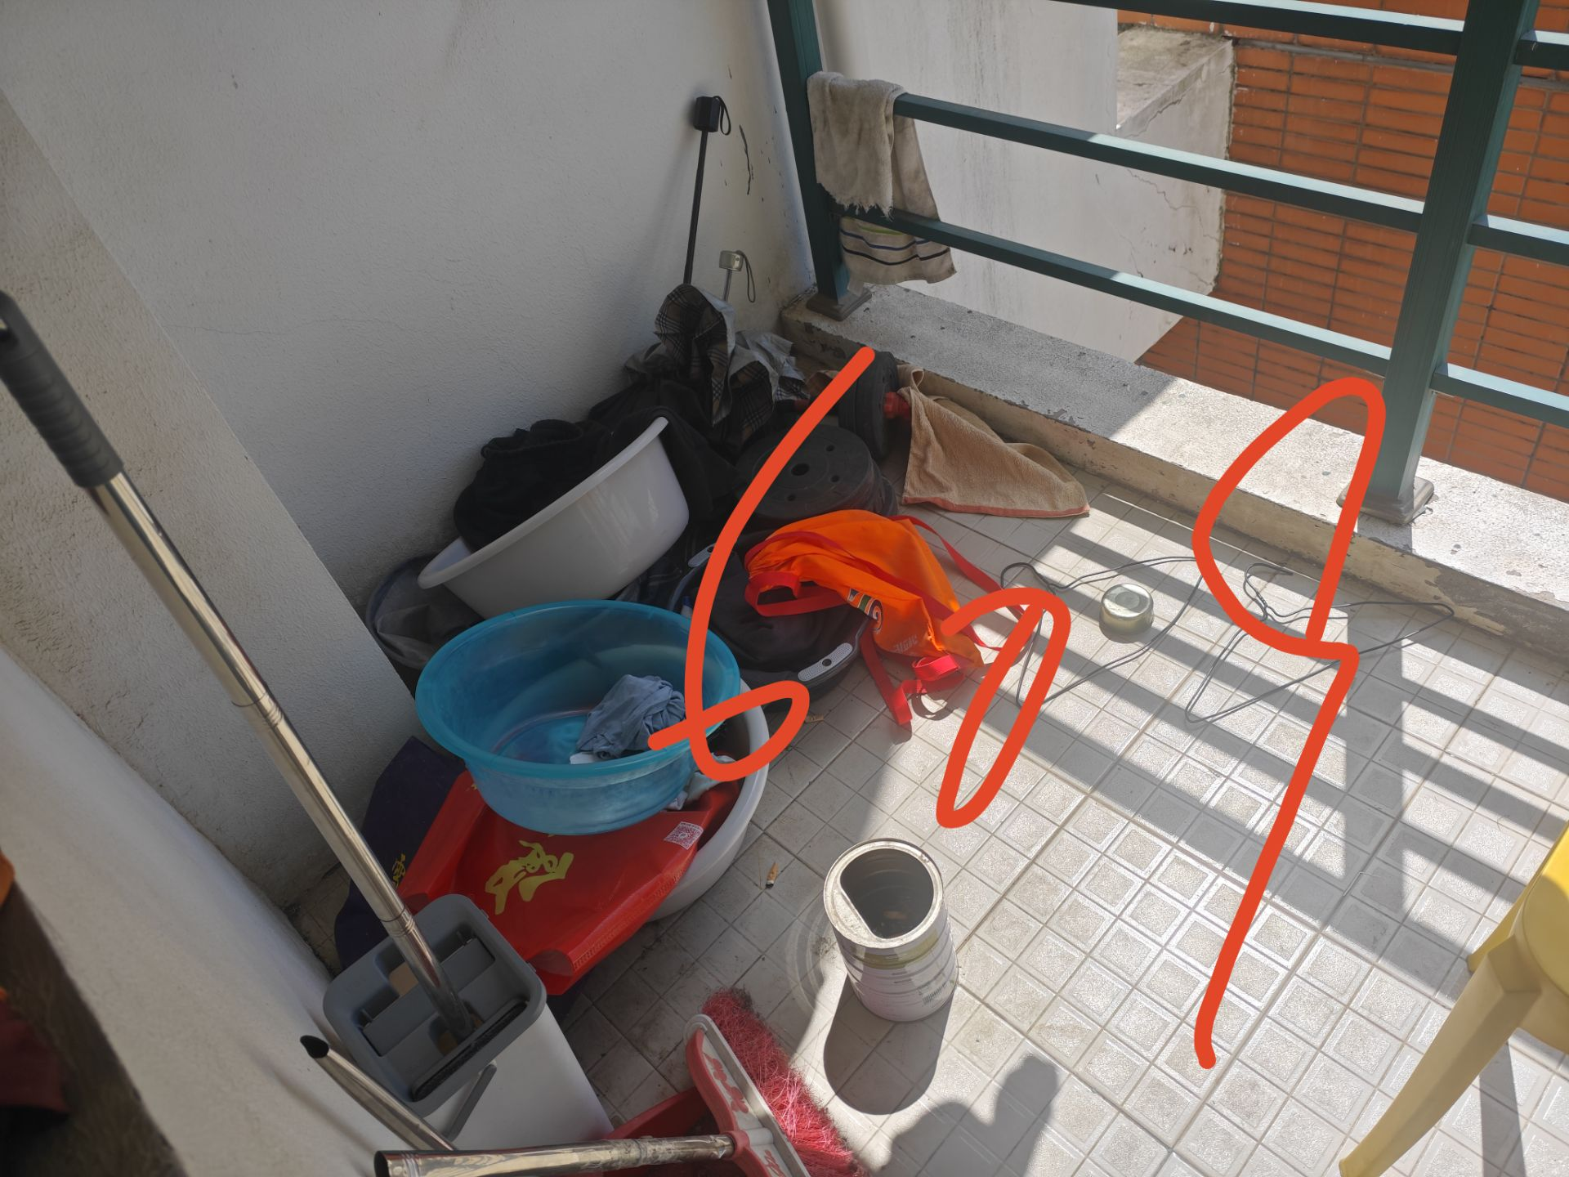
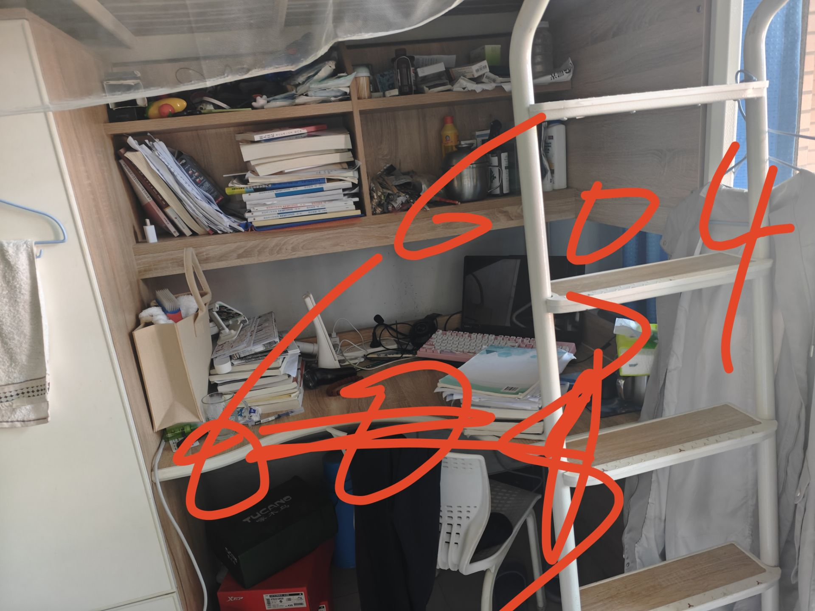
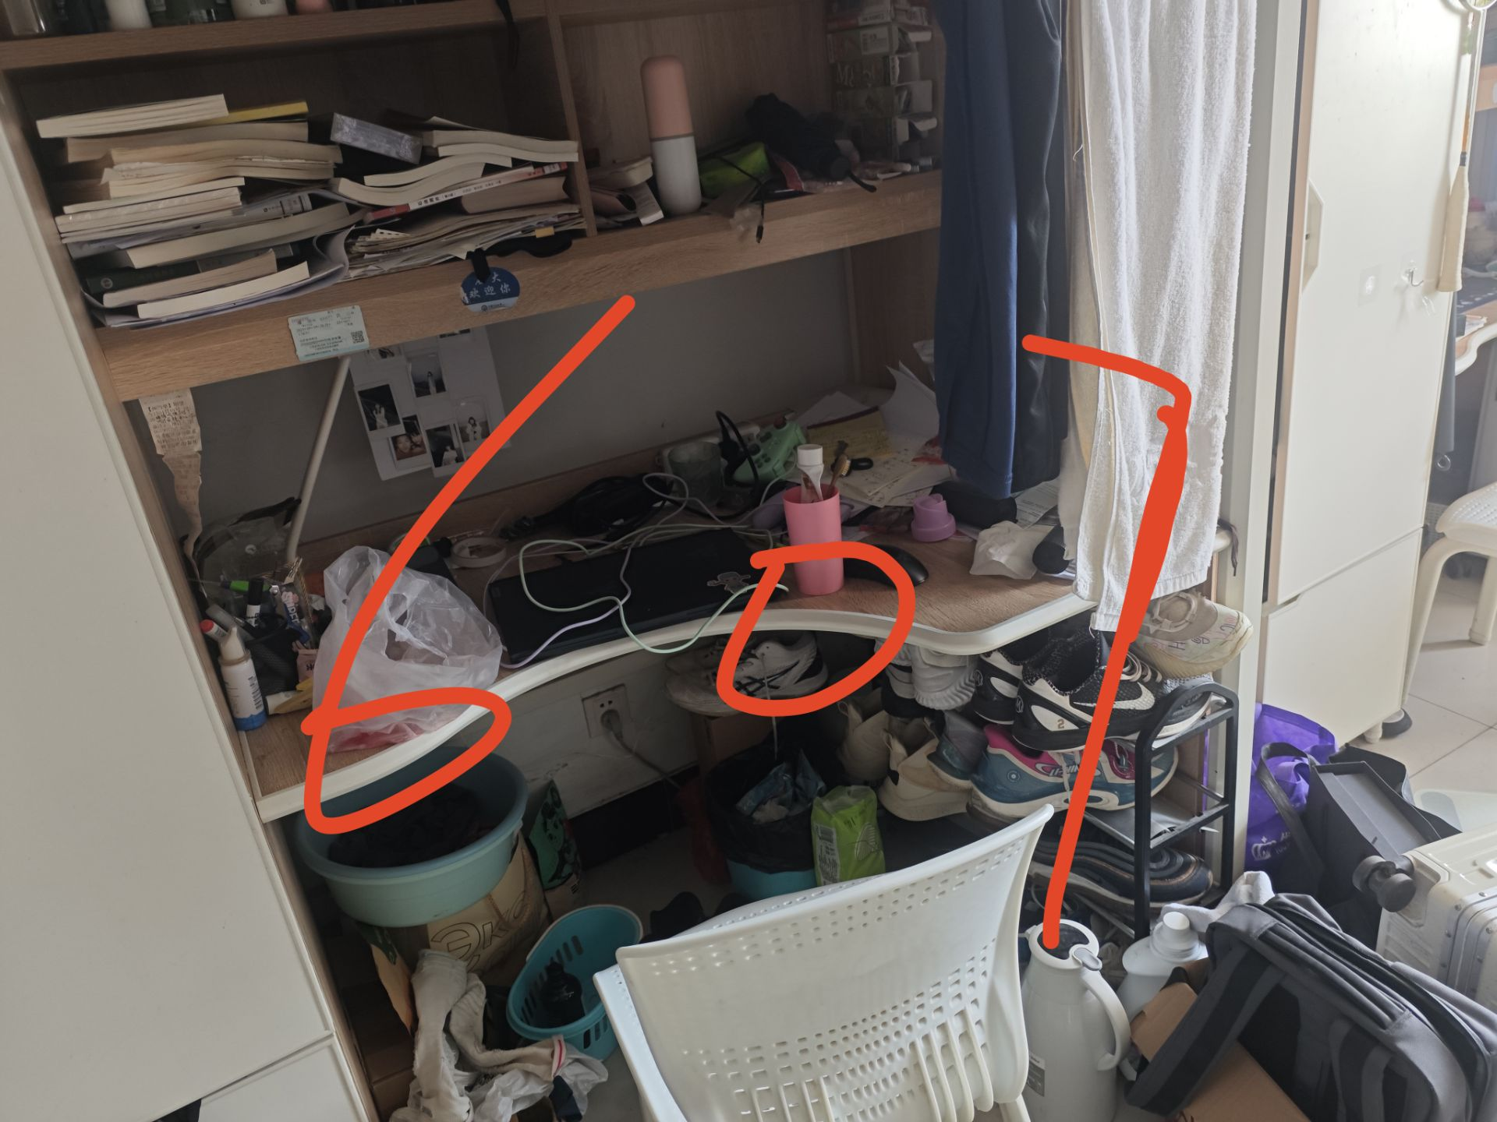
2021级存在问题宿舍
杂物乱摆放，桌面不整洁，个人卫生差劲

Slide 14
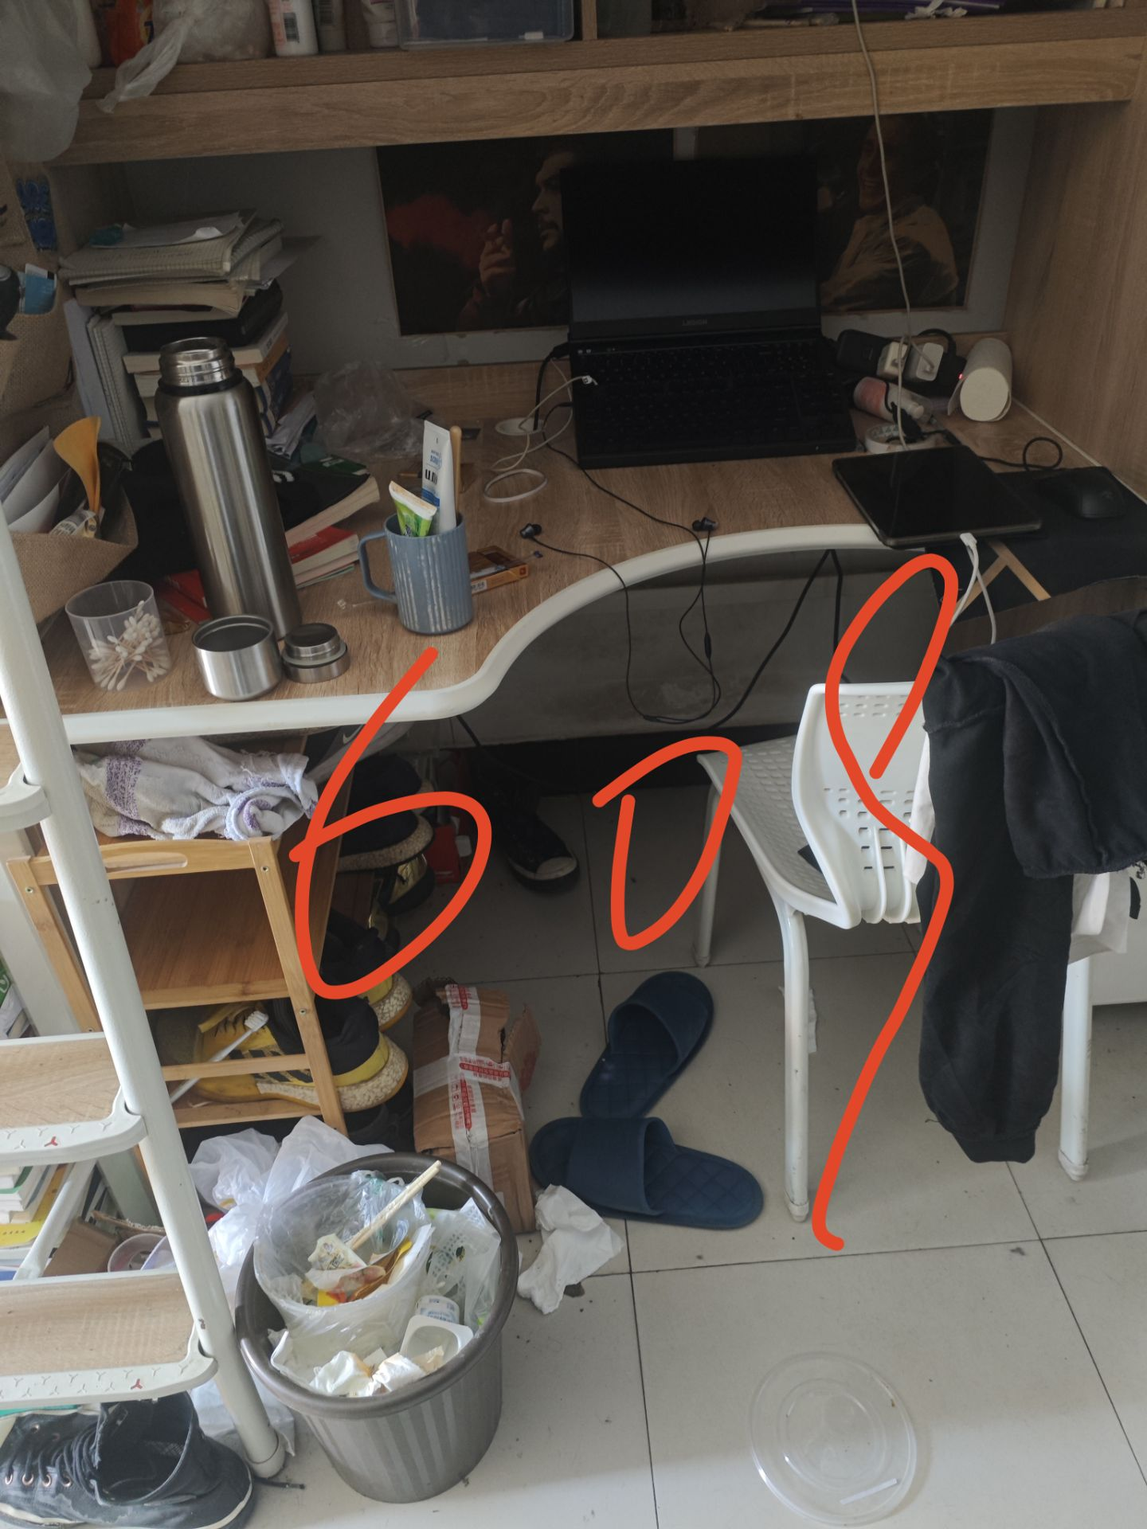
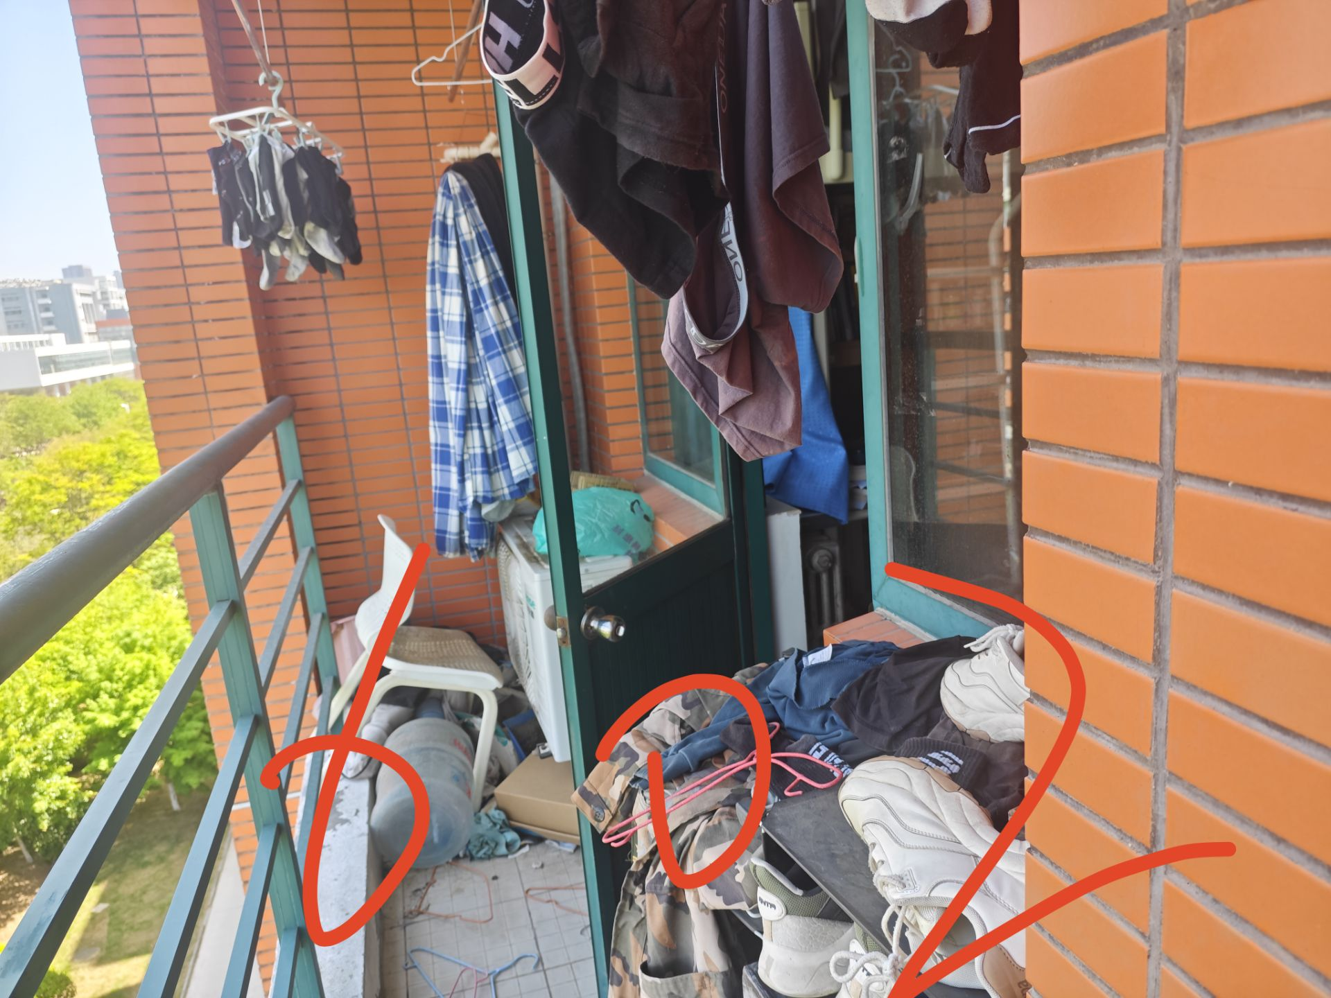
2021级存在问题宿舍
杂物乱摆放，桌面不整洁。

Slide 15
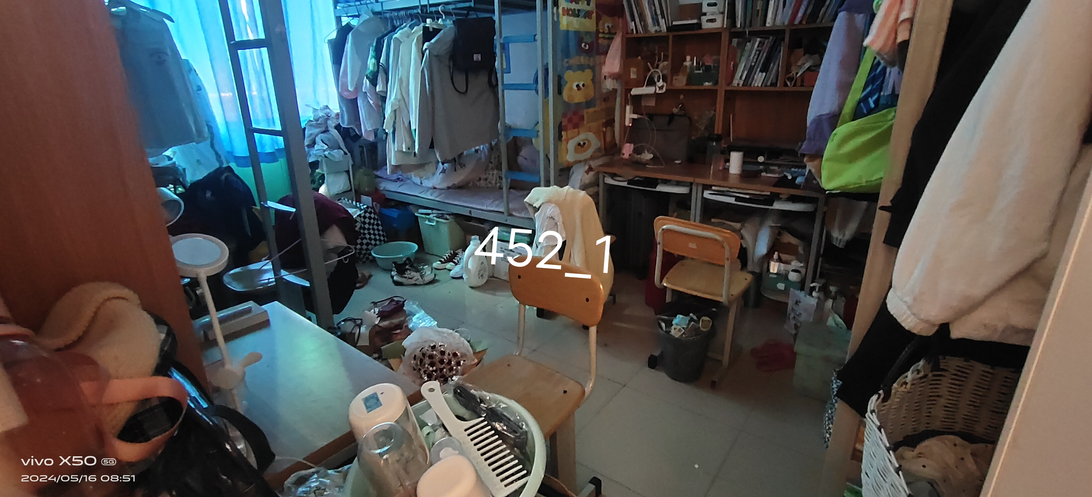
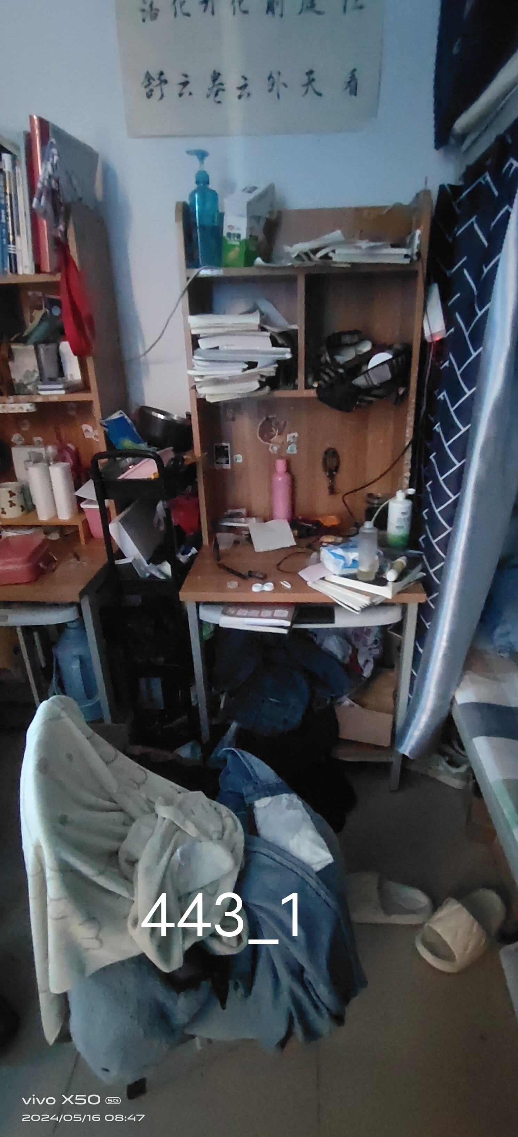
2021级存在问题宿舍
杂物乱摆放，桌面不整洁。

Slide 16
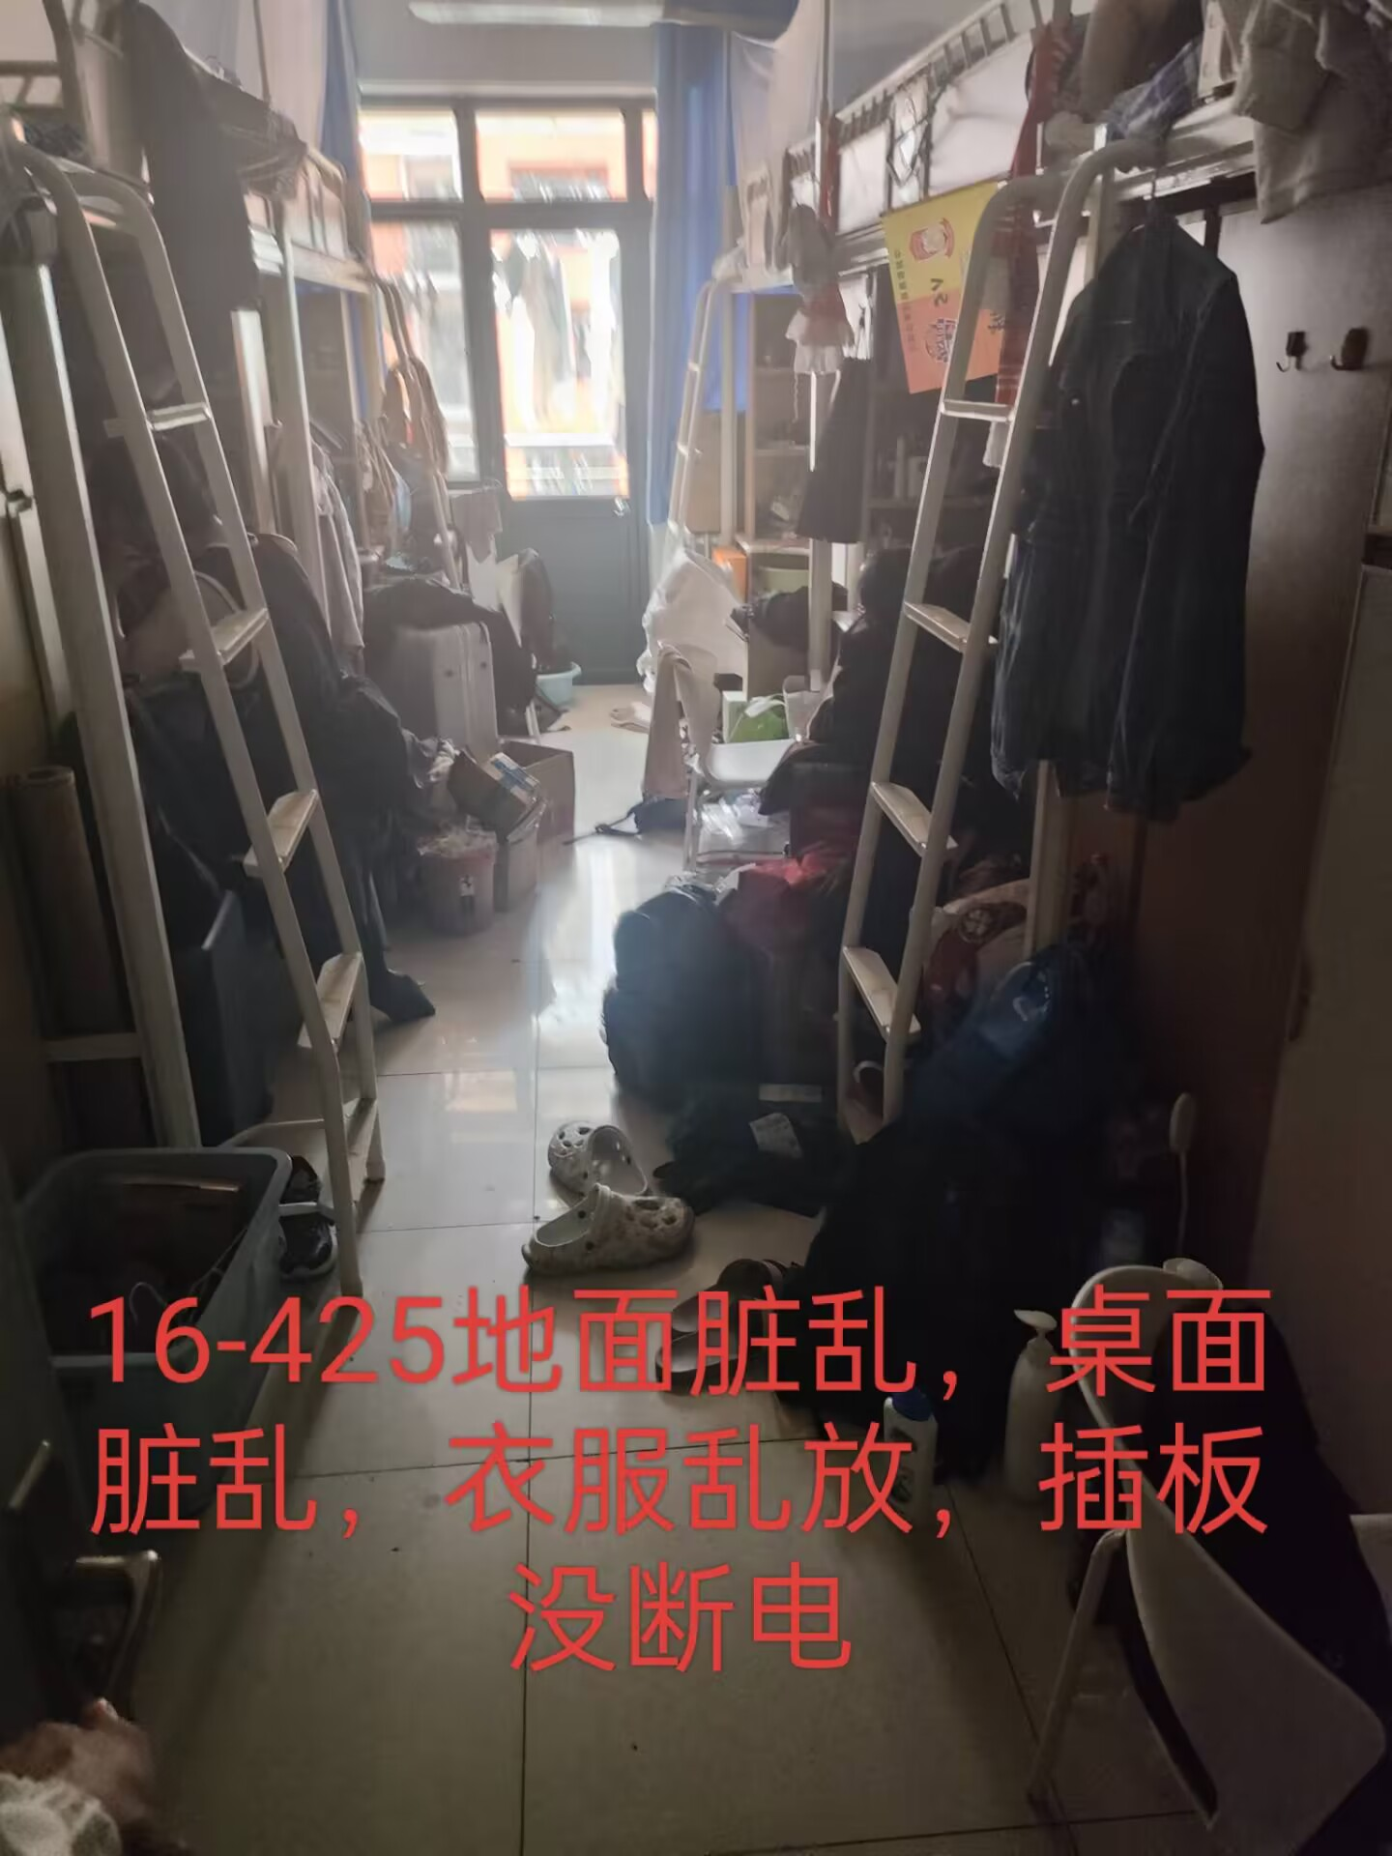
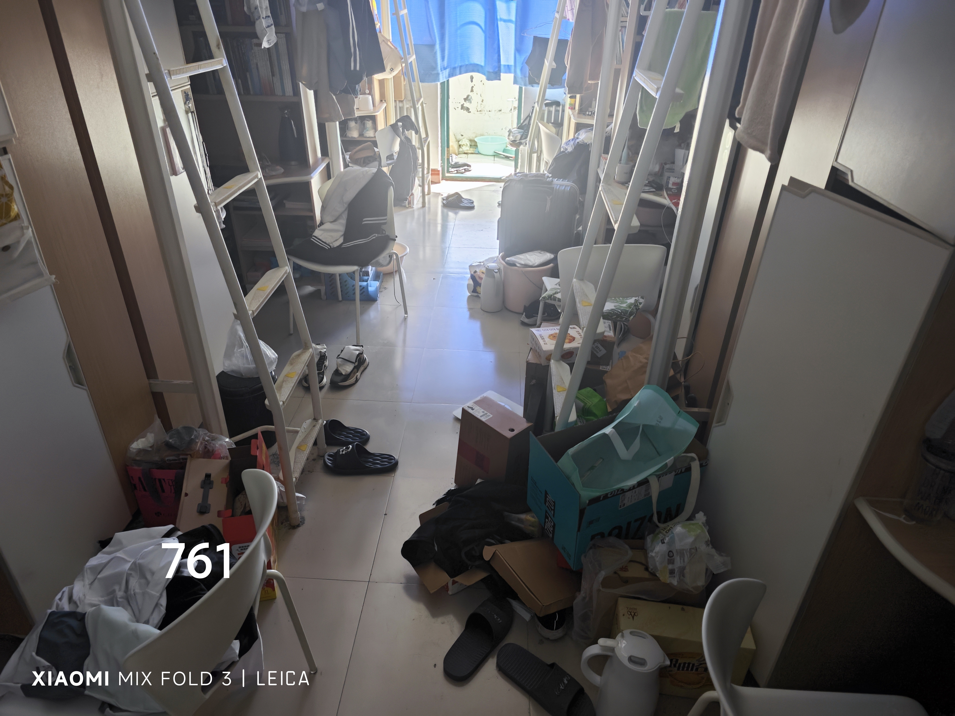
2020级存在问题宿舍
2020级男生宿舍）
整体脏乱！！！

Slide 17
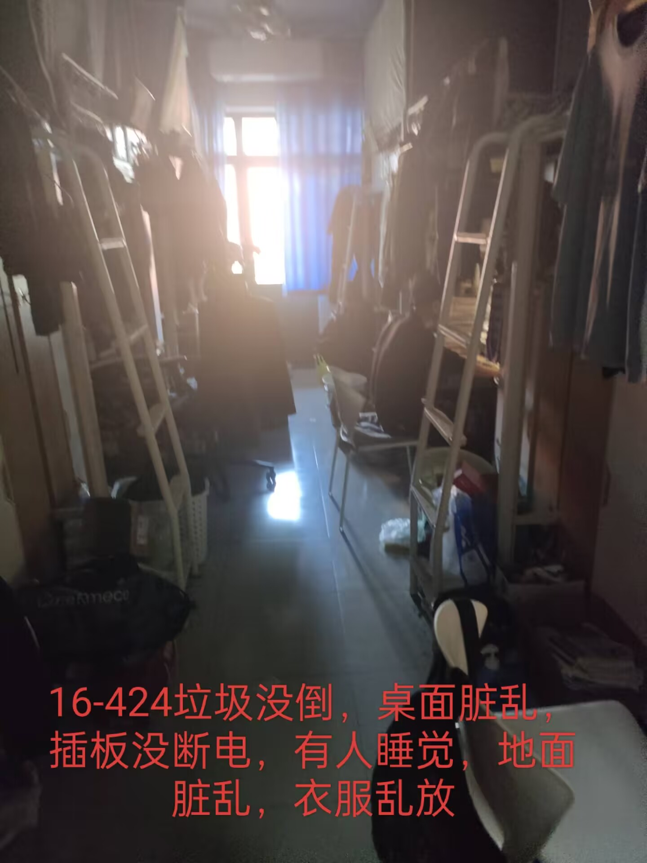
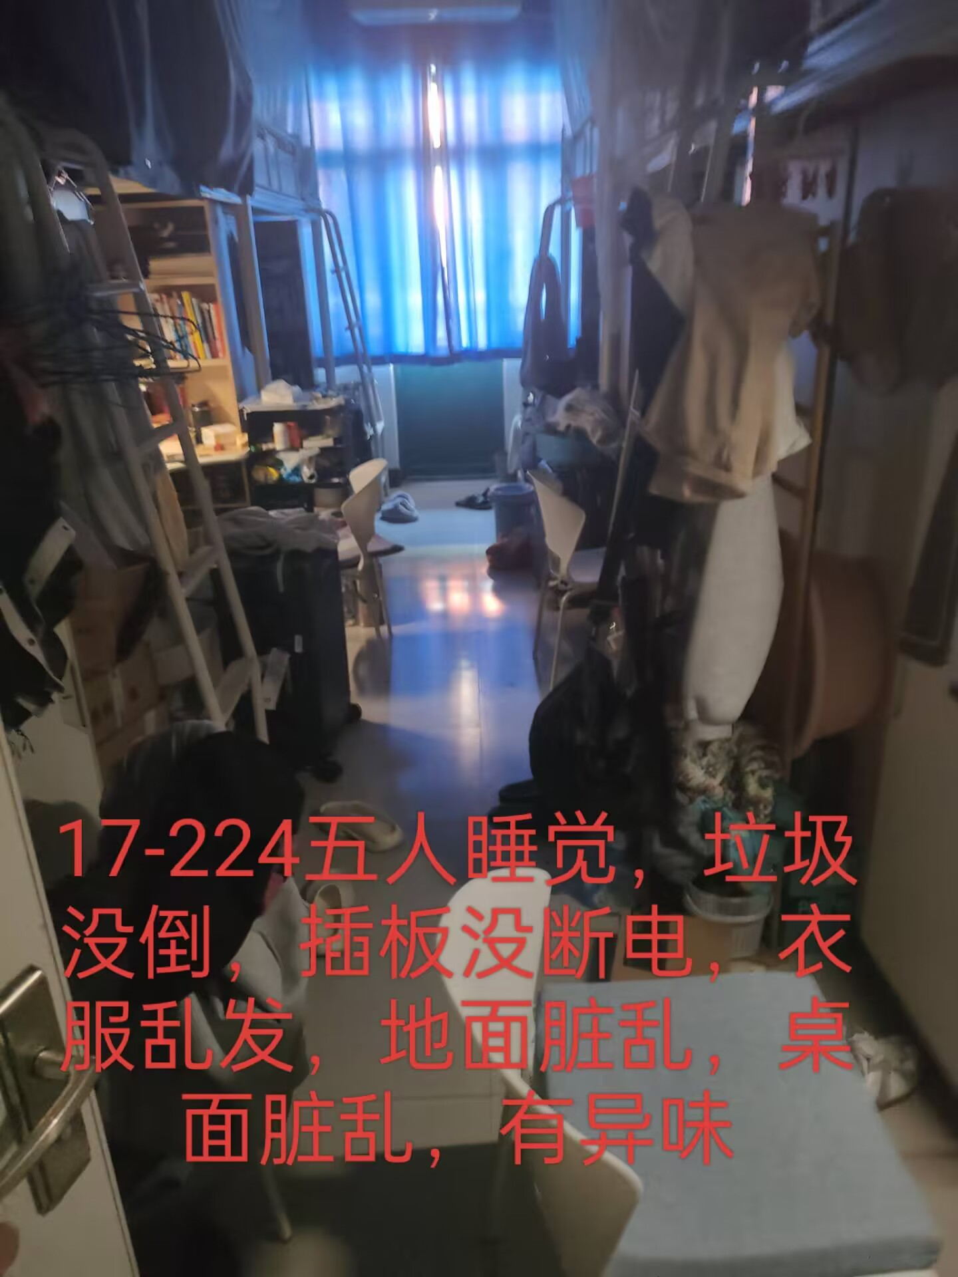
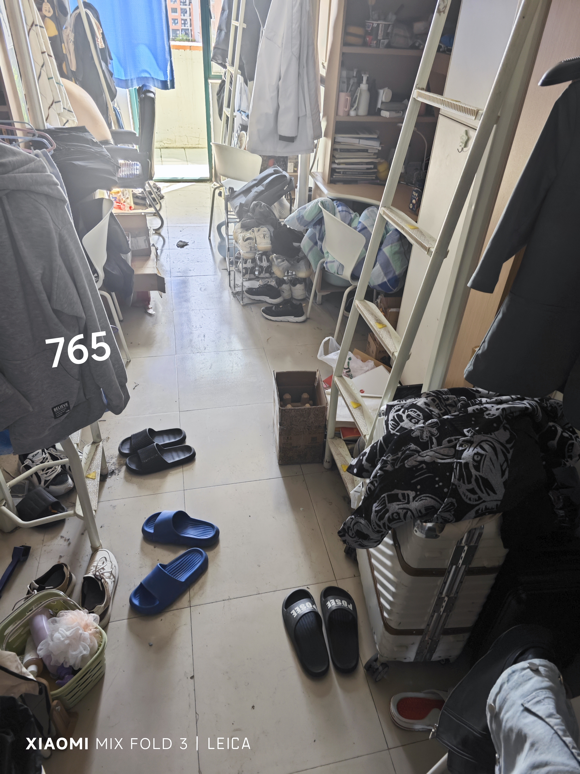
2020级存在问题宿舍

Slide 18
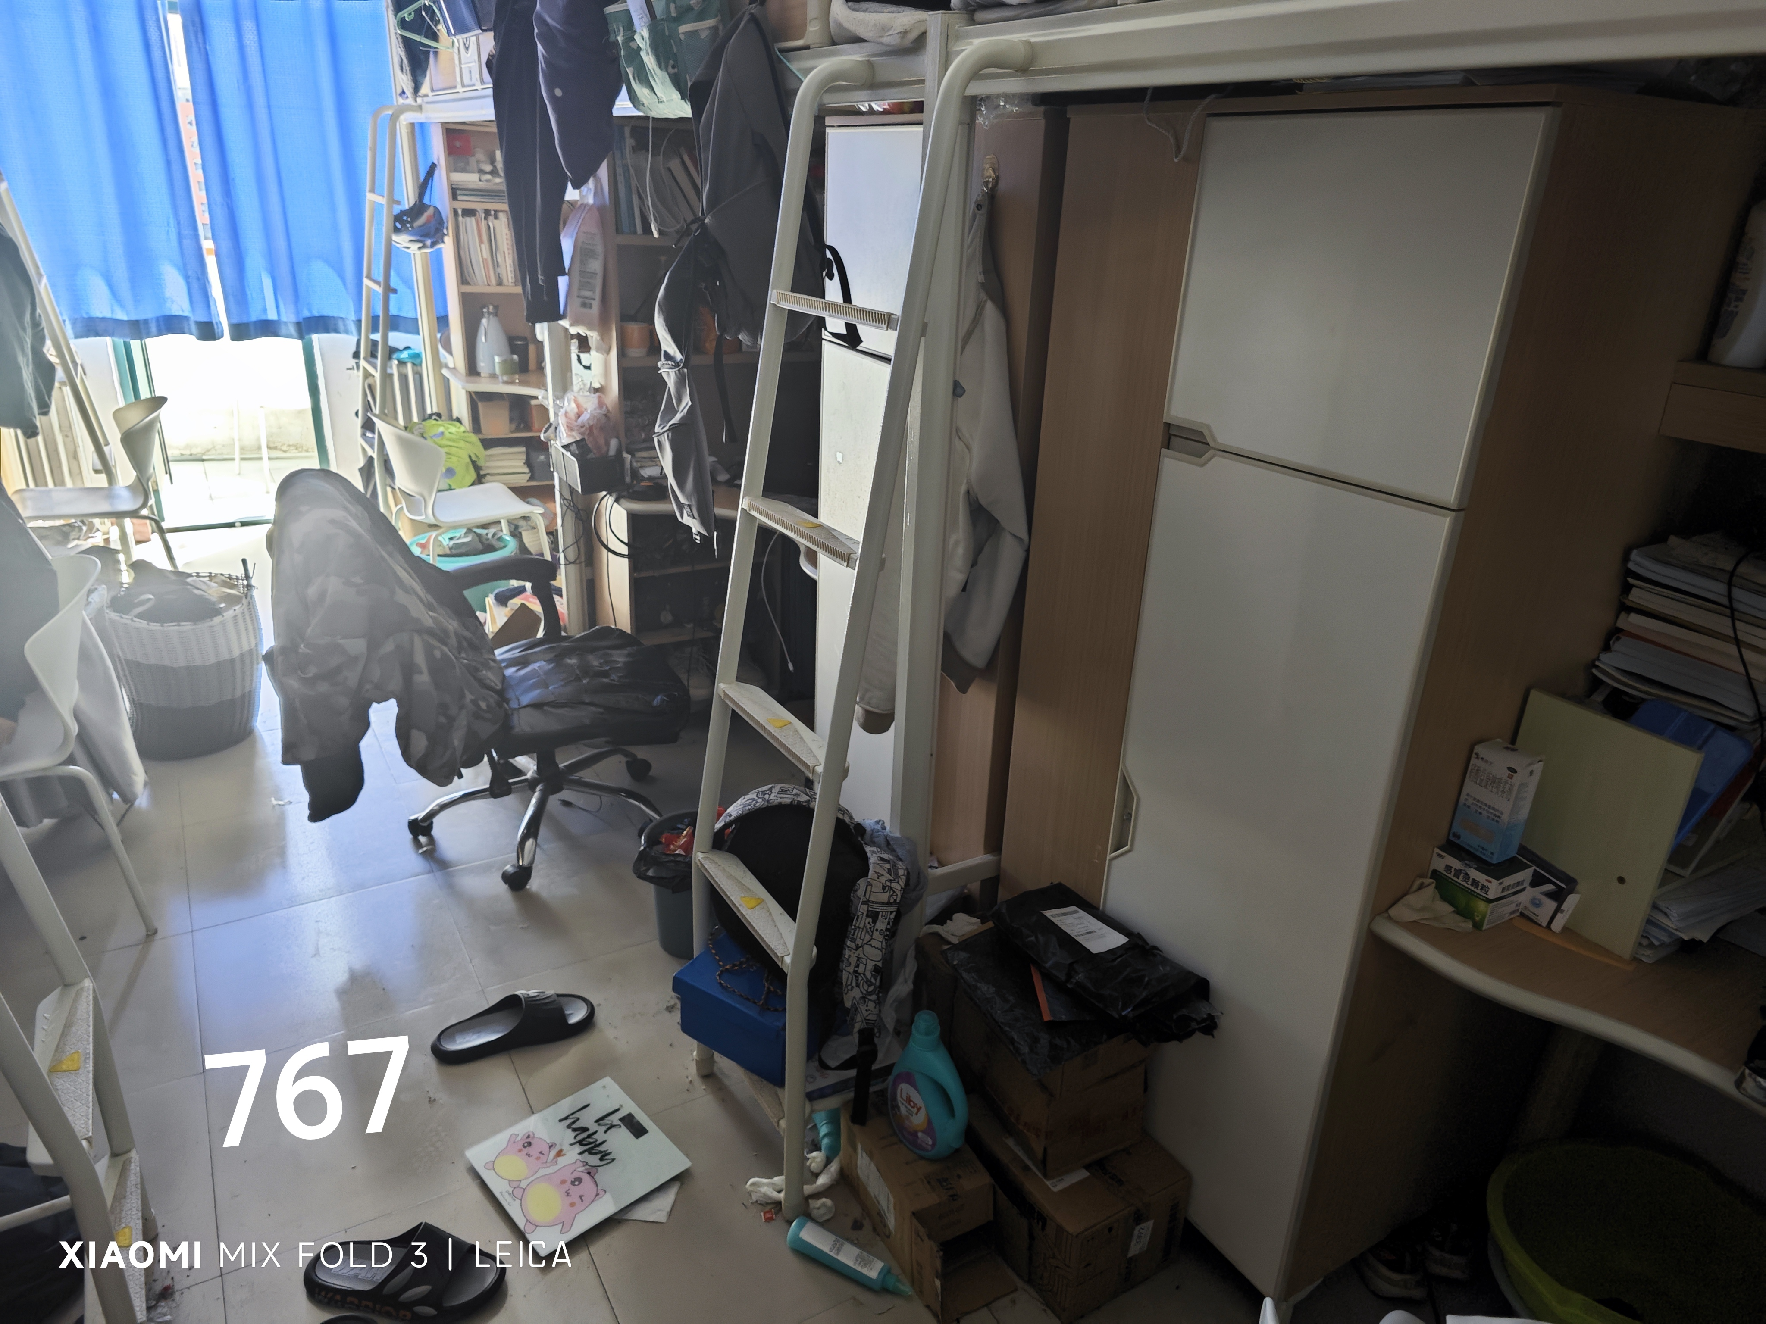
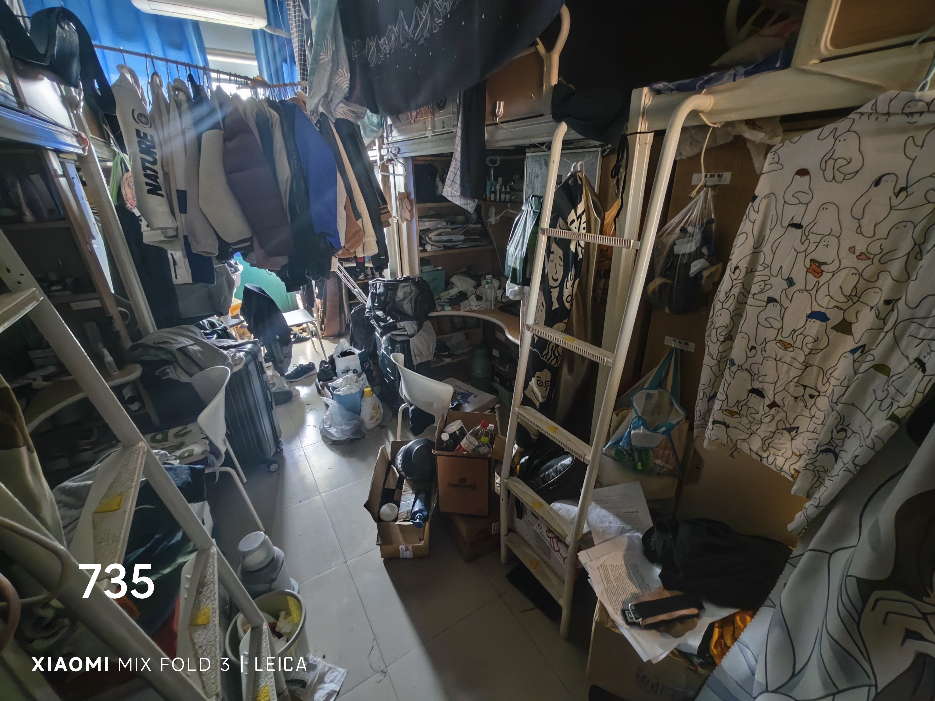
2020级存在问题宿舍

Slide 19
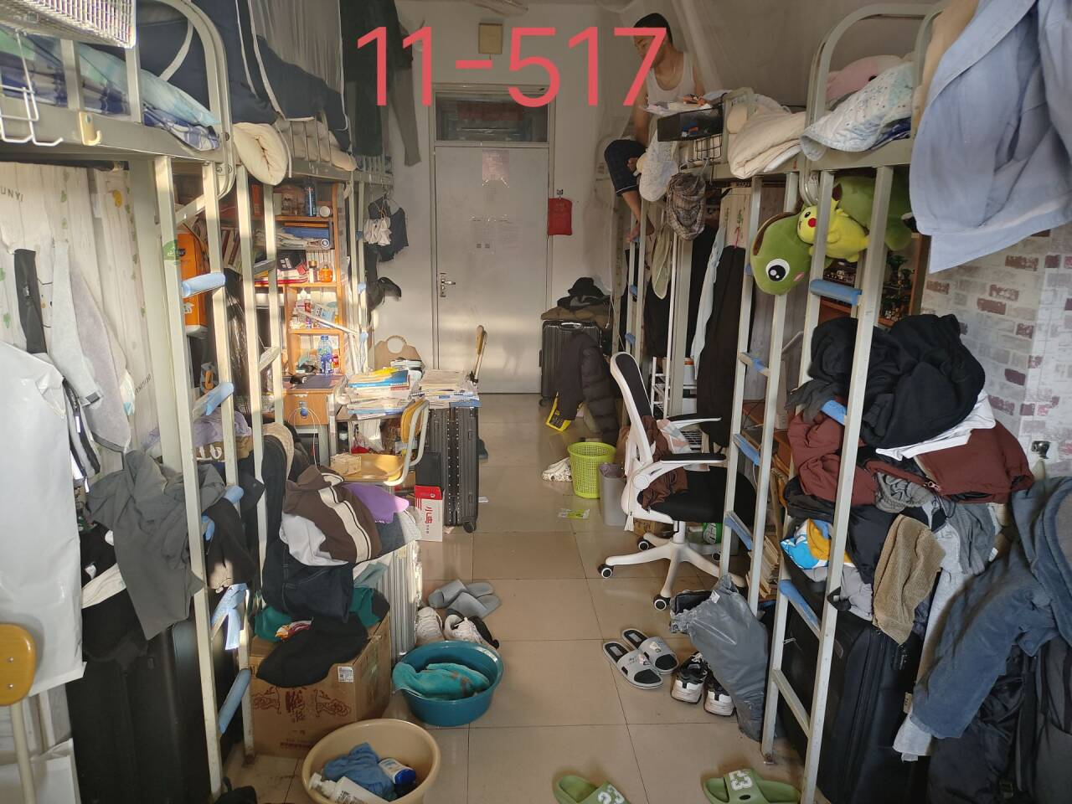
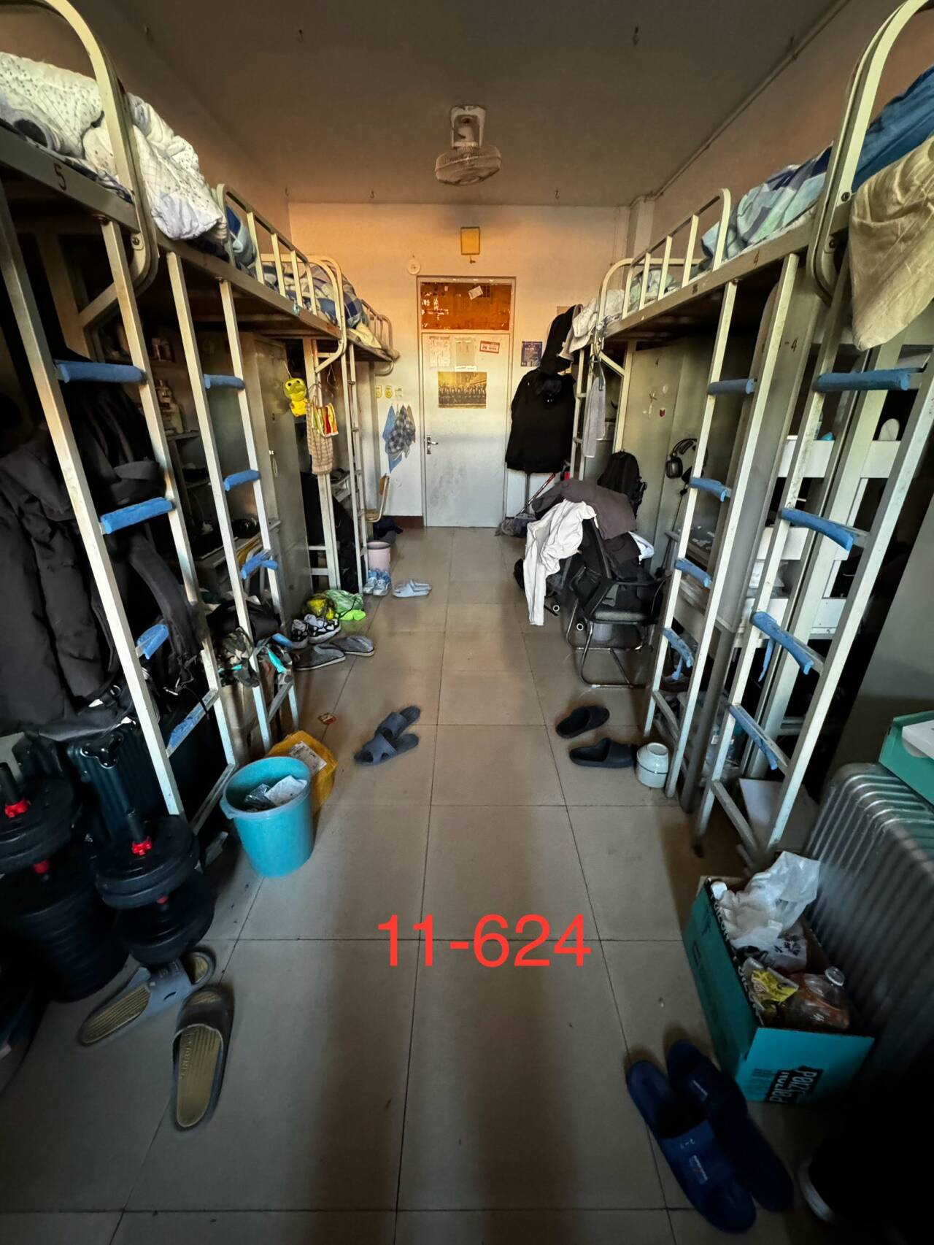
2022级存在问题宿舍
杂物乱摆放。

